Slide 1
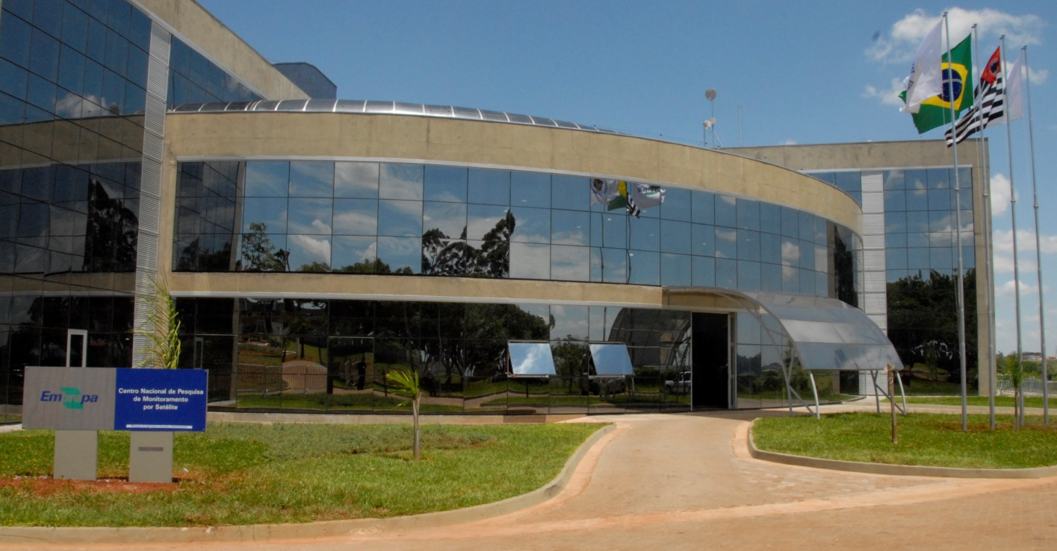


SISTEMA DE INTELIGÊNCIA TERRITORIAL DA MACROLOGÍSTICA AGROPECUÁRIA

Slide 2
A INTELIGÊNCIA TERRITORIAL TRABALHA COM TRÊS CONCEITOS INSEPARÁVEIS E INCONFUNDÍVEIS
ATRIBUIÇÃO DAS TERRAS NO BRASIL
OCUPAÇÃO E USO DAS TERRAS NO BRASIL
MACROLOGÍSTICA AGROPECUÁRIA

Slide 3
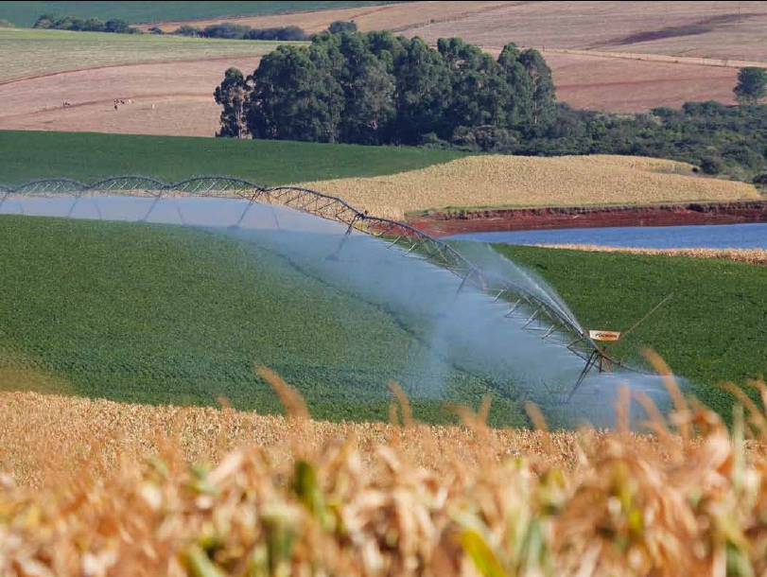
ATRIBUIÇÃO DAS TERRAS NO BRASIL

Slide 4
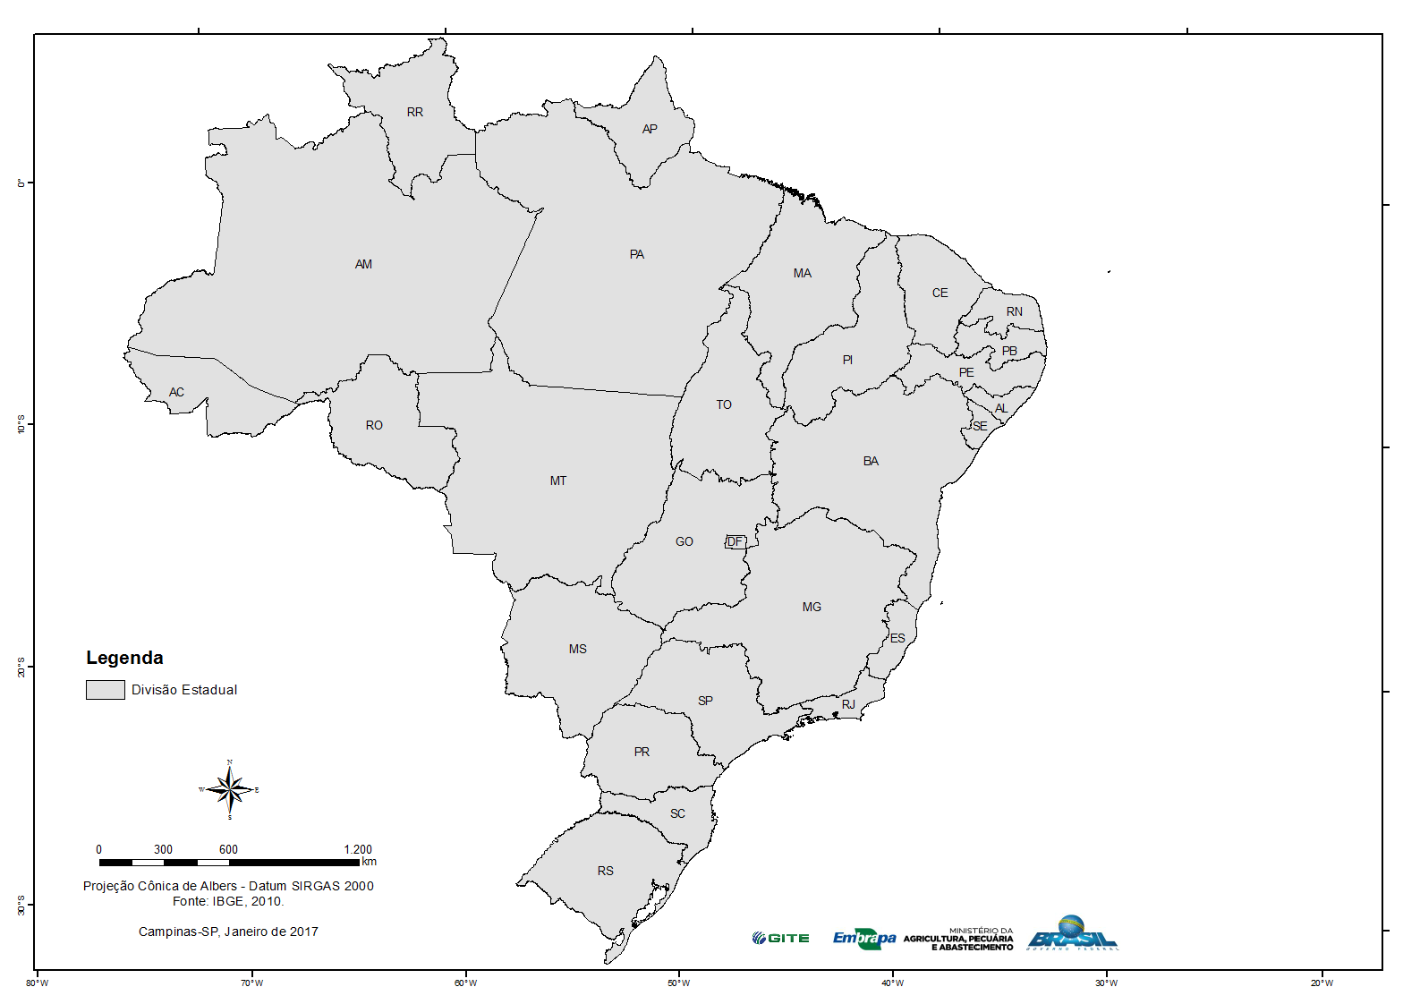

BRASIL
ÁREA TERRITORIAL OFICIAL (IBGE, 2016)
851.576.705 ha

Slide 5
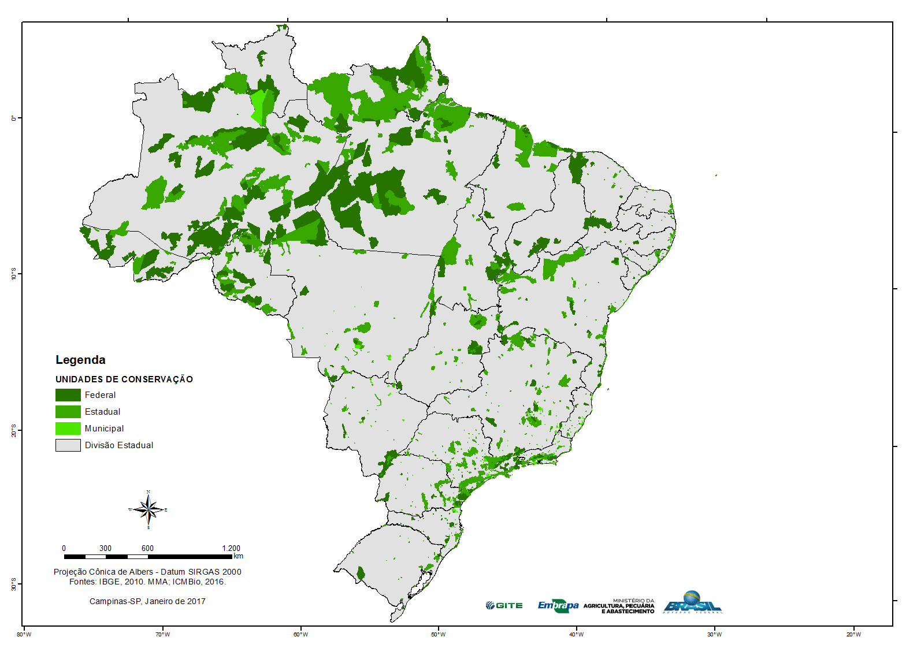
UNIDADES DE CONSERVAÇÃO (UCs)
Federais, Estaduais e Municipais
Área de 154.433.280 ha
1.871 unidades
18% do Brasil

Slide 6
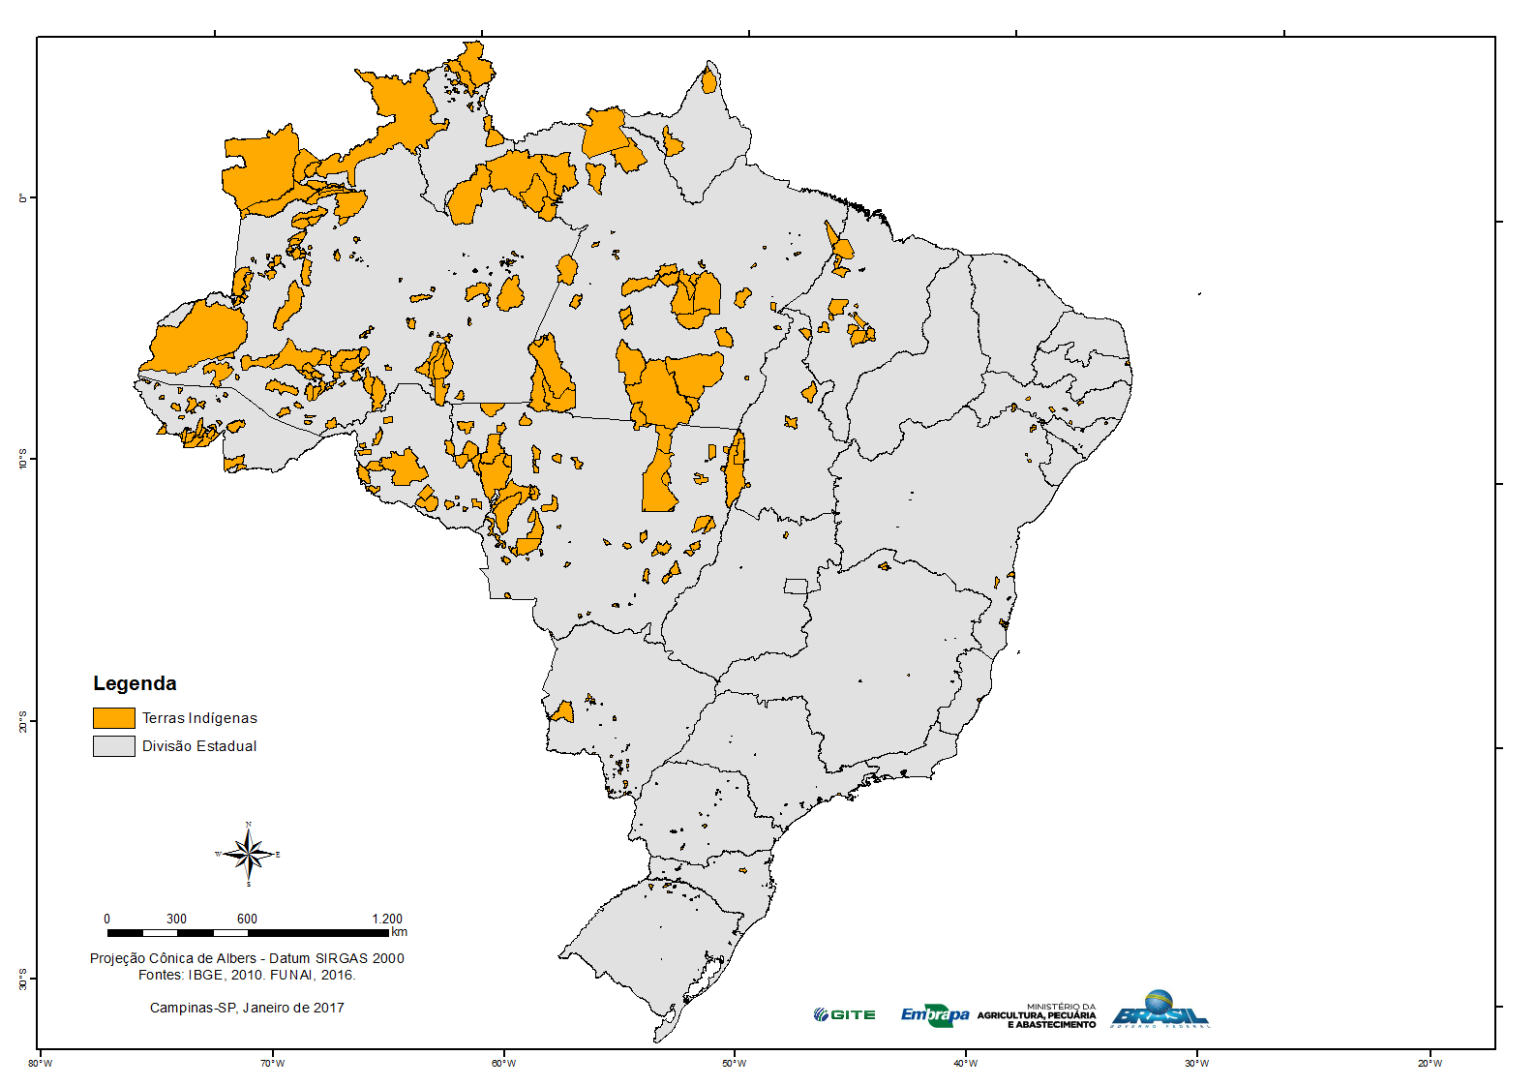
TERRAS INDÍGENAS (TIs)
Terras Indígenas
Área de 117.956.054 ha
600 unidades
14% do Brasil

Slide 7
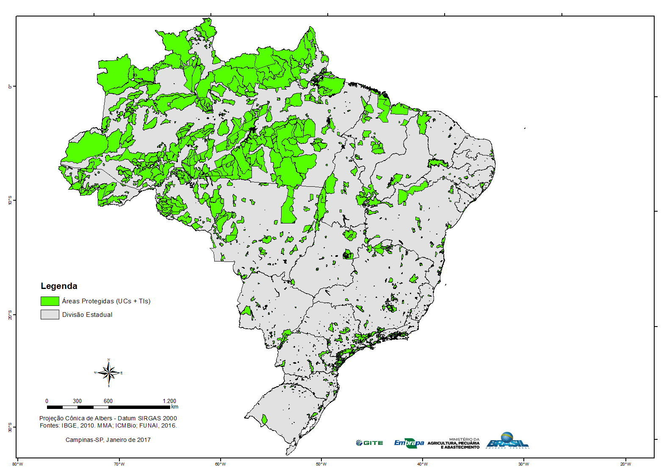
ÁREAS PROTEGIDAS – UCs + TIs
Áreas Protegidas
Área de 257.257.508 ha*
2.471 unidades
30,2% do Brasil
*Descontadas as sobreposições

Slide 8
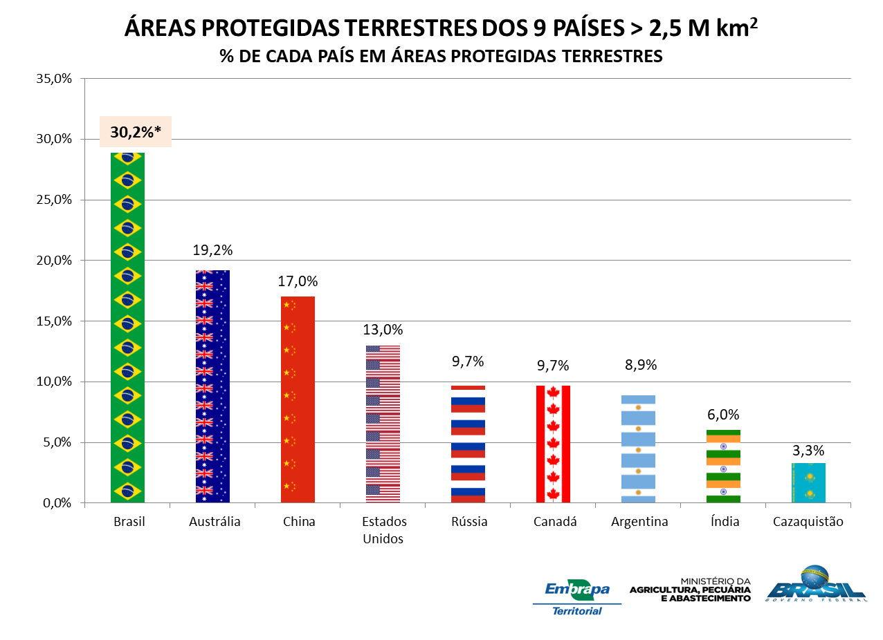
ÁREAS PROTEGIDAS TERRESTRES
Média sem Brasil: 10,9%
Fonte: Protected Planet – WDPA 2017. Disponível em: https://www.protectedplanet.net/c/unep-regions UNEP-WCMC (2017). Protected Area Profile for France from the World Database of Protected Areas, December 2017. Available at: www.protectedplanet.net.
* Valor calculado e oficial do Brasil, ainda não atualizado totalmente na base da Protected Planet.

Slide 9
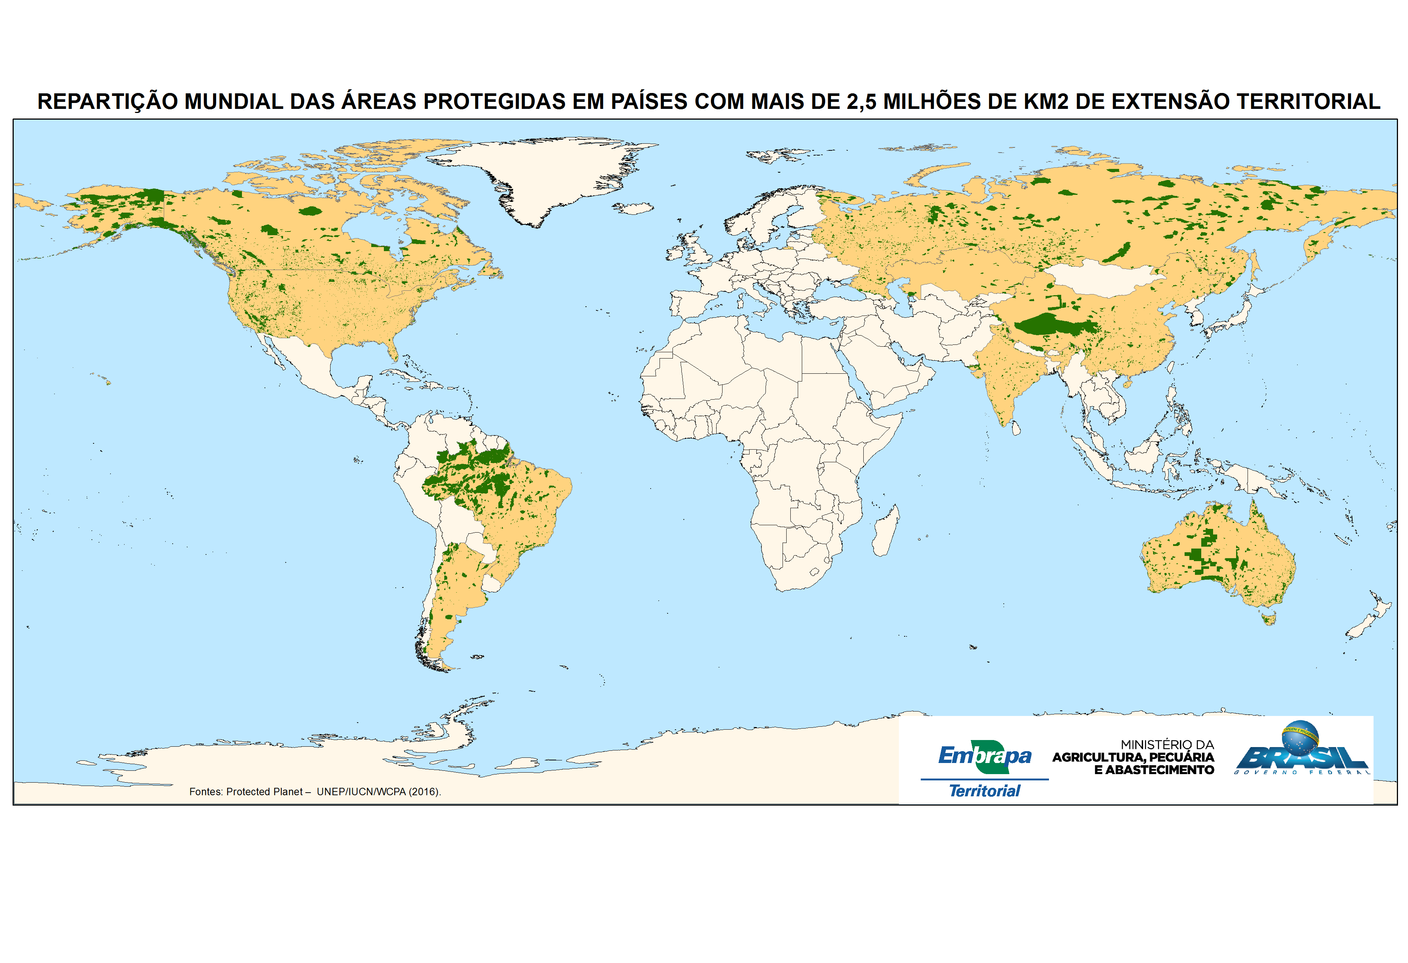
ÁREAS PROTEGIDAS TERRESTRES
Fonte: Protected Planet – WDPA 2017. Disponível em: https://www.protectedplanet.net/c/unep-regions UNEP-WCMC (2017). Protected Area Profile for France from the World Database of Protected Areas, December 2017. Available at: www.protectedplanet.net.

Slide 10
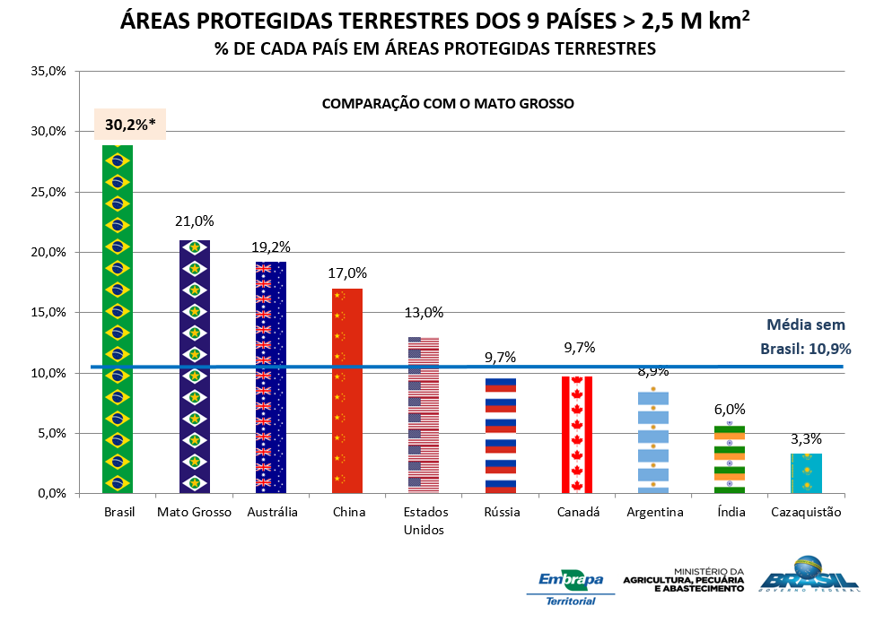
ÁREAS PROTEGIDAS TERRESTRES
Fonte: Protected Planet – WDPA 2017. Disponível em: https://www.protectedplanet.net/c/unep-regions UNEP-WCMC (2017). Protected Area Profile for France from the World Database of Protected Areas, December 2017. Available at: www.protectedplanet.net.
* Valor calculado e oficial do Brasil, ainda não atualizado totalmente na base da Protected Planet.

Slide 11
TOTAL DE ÁREAS PROTEGIDAS NO BRASIL
(EQUIVALENTE A SUPERFÍCIE DE 15 PAÍSES DA UNIÃO EUROPÉIA)

Slide 12
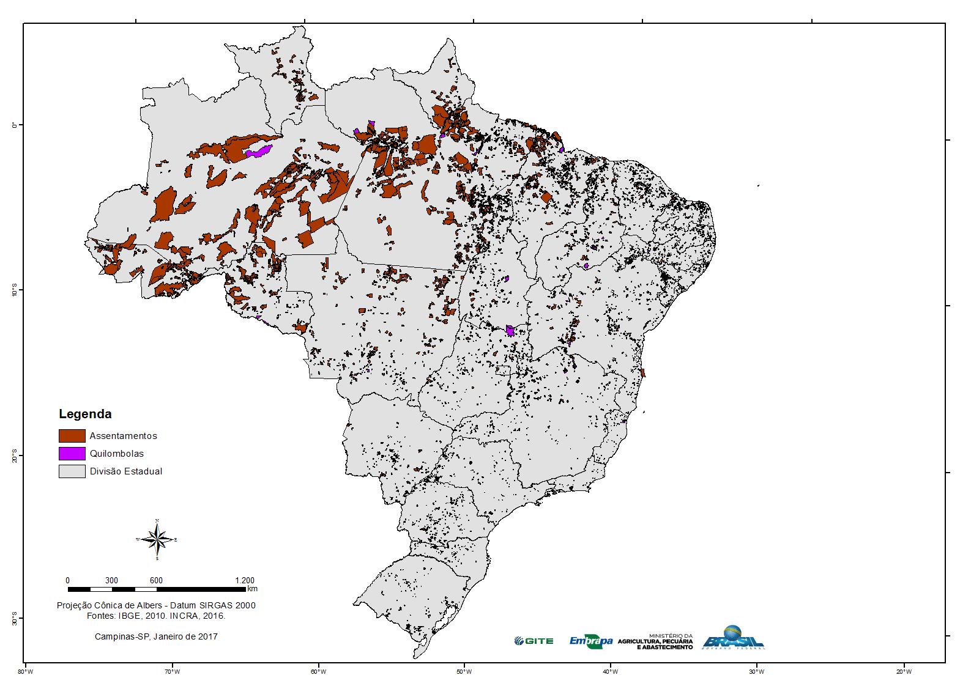
ASSENTAMENTOS DA REFORMA AGRÁRIA + QUILOMBOLAS
Assentamentos
Área de 88.410.217 ha
9.349 assentamentos
10% do Brasil
Quilombolas
Área de 2.720.579 ha
296 quilombolas
0,3% do Brasil
Obs.:Um total de 11.670.704 ha de assentamentos do INCRA não foram vetorizados e não estão presentes no mapa

Slide 13
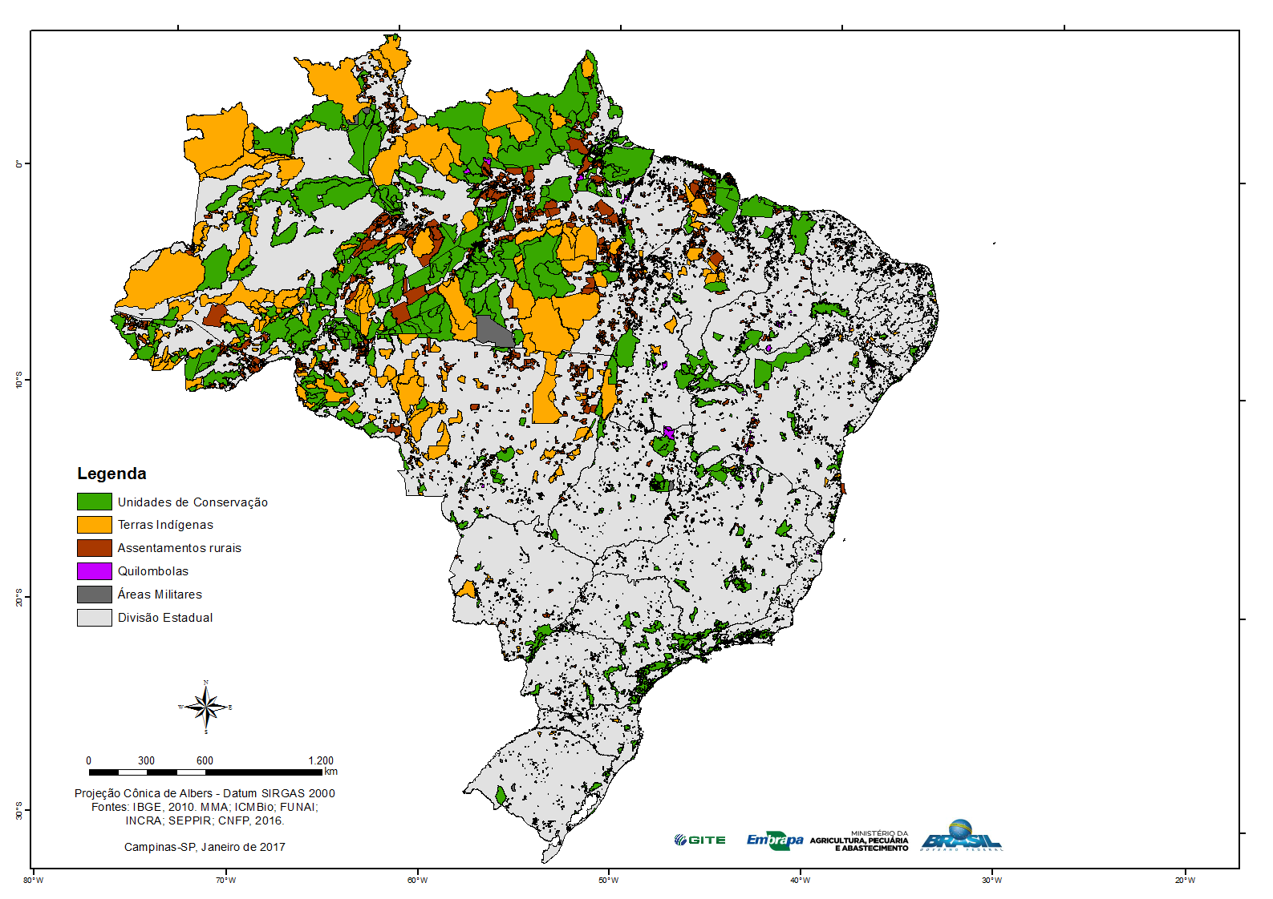
ÁREAS LEGALMENTE ATRIBUÍDAS PARA UNIDADES DE CONSERVAÇÃO, TERRAS INDÍGENAS, ASSENTAMENTOS DE REFORMA AGRÁRIA, QUILOMBOLAS E ÁREAS MILITARES

Slide 14
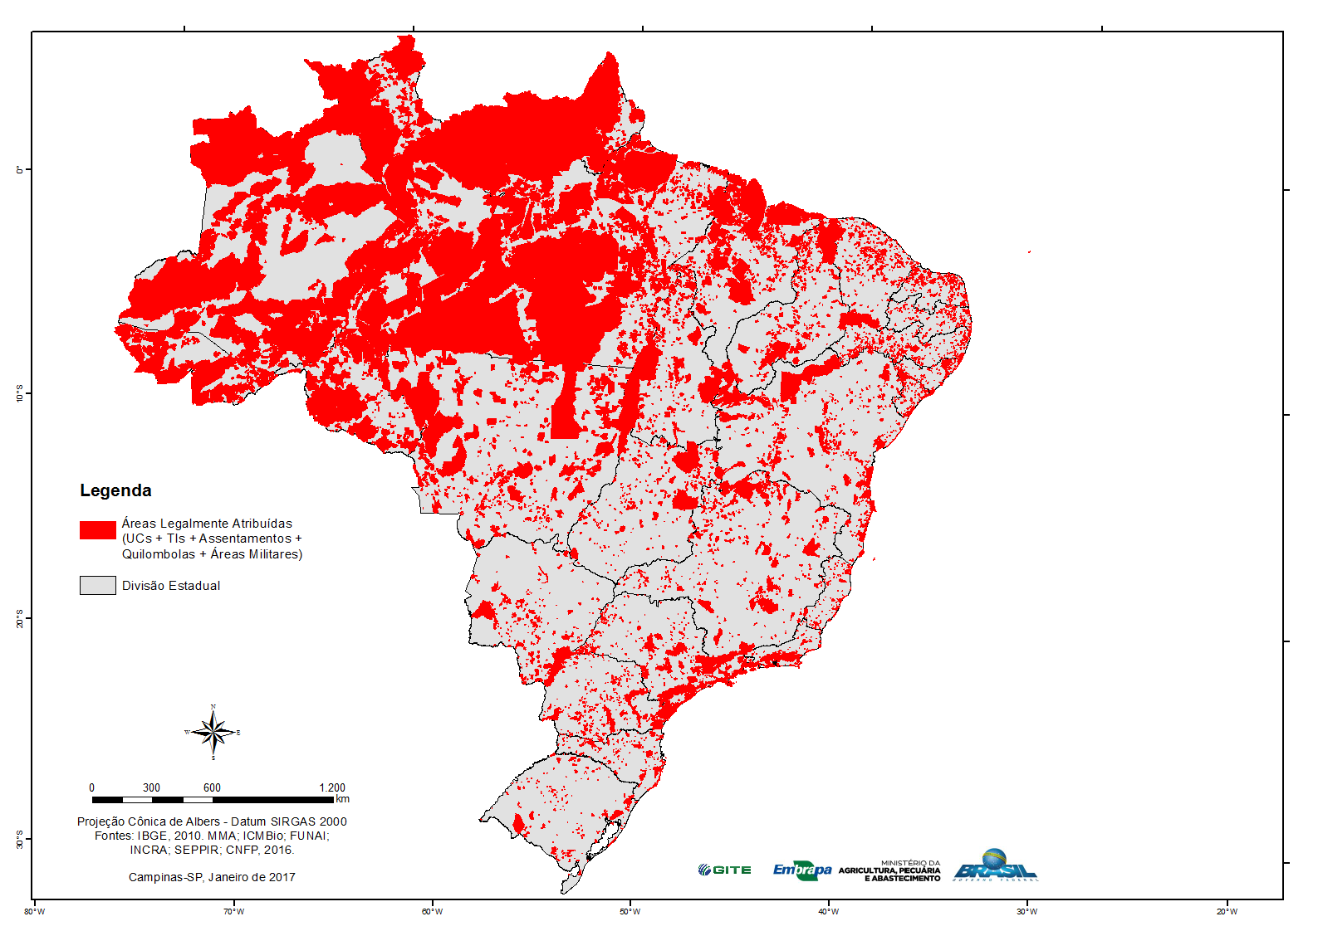
ÁREAS LEGALMENTE ATRIBUÍDAS PARA UNIDADES DE CONSERVAÇÃO, TERRAS INDÍGENAS, ASSENTAMENTOS DE REFORMA AGRÁRIA, QUILOMBOLAS E ÁREAS MILITARES
SEM ZONAS DE AMORTECIMENTO DAS UCs.
E CERCA DE 12M HA DE ASSENTAMENTOS
12.184 áreas
315.924.844 ha
37,1% do Brasil
1.871 unidades de conservação
600 terras indígenas
9.349 assentamentos
296 quilombolas
68 áreas militares

Slide 15
DEMANDAS ADICIONAIS POR ATRIBUIÇÃO DE TERRAS
DEMANDA AMBIENTAL POR NOVAS UCs
DEMANDA POR MAIS TERRAS INDÍGENAS
DEMANDA PARA REFORMA AGRÁRIA
DEMANDA PARA QUILOMBOLAS
OUTRAS DEMANDAS

Slide 16
OCUPAÇÃO E USO DAS TERRAS NO BRASIL

Slide 17
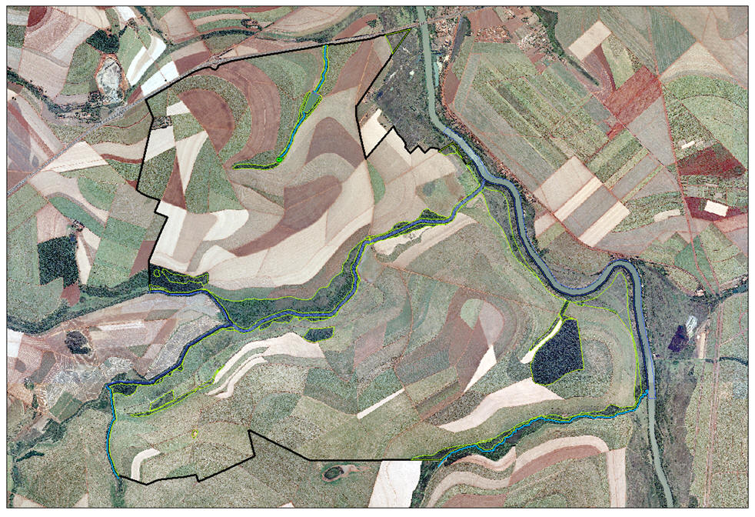
  CADASTRO AMBIENTAL RURAL – CAR
BRASIL: 5 METROS (SATÉLITE) – SÃO PAULO: 1 METRO (ORTOFOTO)

Slide 18
NÚMERO E ÁREA DOS IMÓVEIS NO SICAR (02/2018)
REGIÕES E PAÍS | NÚMERO DE ESTABELECIMENTOS AGROPECUÁRIOS EM 2006 (CENSO 2006) | IMÓVEIS CADASTRADOS NO CAR EM FEVEREIRO DE 2018 (SOMA DO SICAR, SISTEMAS DO ES, MS SP E ASSENTAMENTOS) | EVOLUÇÃO ENTRE 2006 E 2018 EM %
BRASIL | 5.175.636 | 4.845.204 | 93,6
REGIÕES E PAÍS | ÁREA DOS ESTABELECIMENTOS AGROPECUÁRIOS (HECTARES) EM 2006 (CENSO 2006) | ÁREA CADASTRADA NO CAR EM HECTARES EM FEVEREIRO/2018 (SOMA DO SICAR, SISTEMAS DO ES, MS SP E ASSENTAMENTOS) | EVOLUÇÃO ENTRE 2006 E 2018 EM %
BRASIL | 333.680.037 | 436.841.622 | 130,9
Fontes:
Boletim do CAR Fev/2018 - http://www.florestal.gov.br/documentos/car/boletim-do-car/3510-boletim-informativo-car-fevereiro-2018
Censo 2006 - http://www2.sidra.ibge.gov.br/bda/tabela/listabl.asp?z=t&o=11&i=P&c=1244

Slide 19
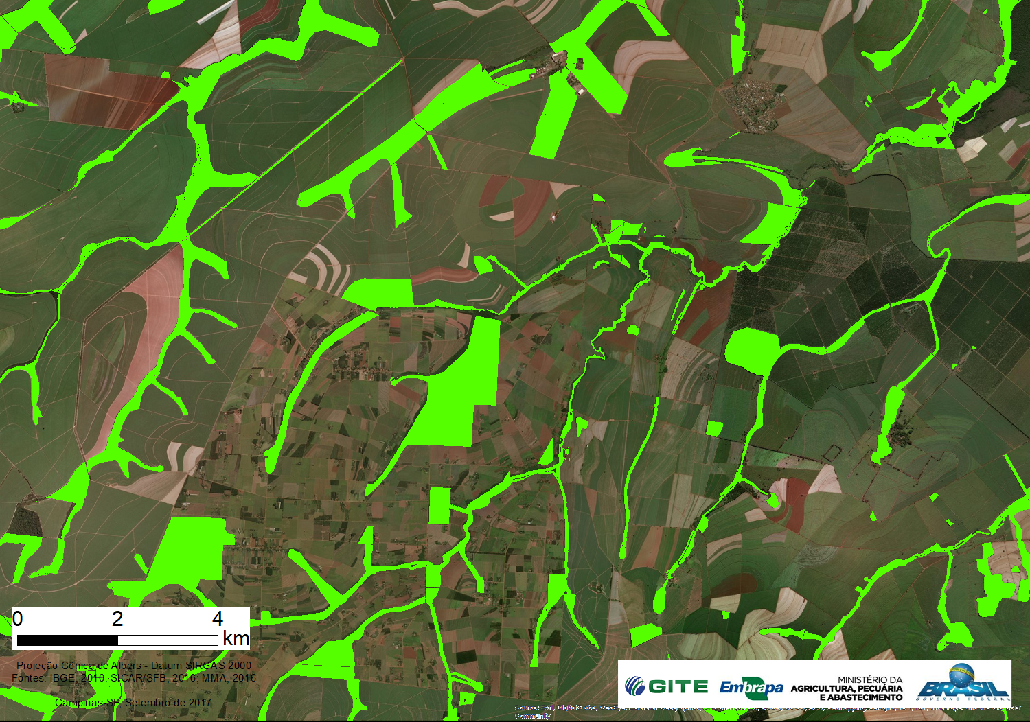
ESTADO DE SÃO PAULO 1:50.000

Slide 20
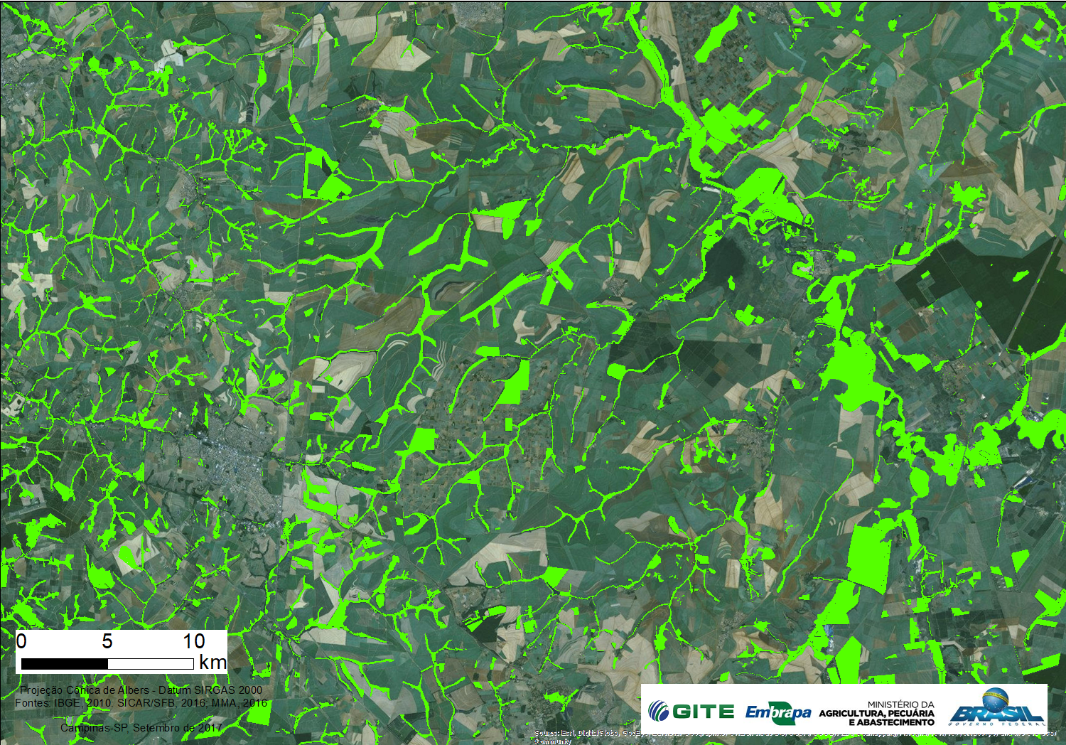



ESTADO DE SÃO PAULO – 1:150.000

Slide 21
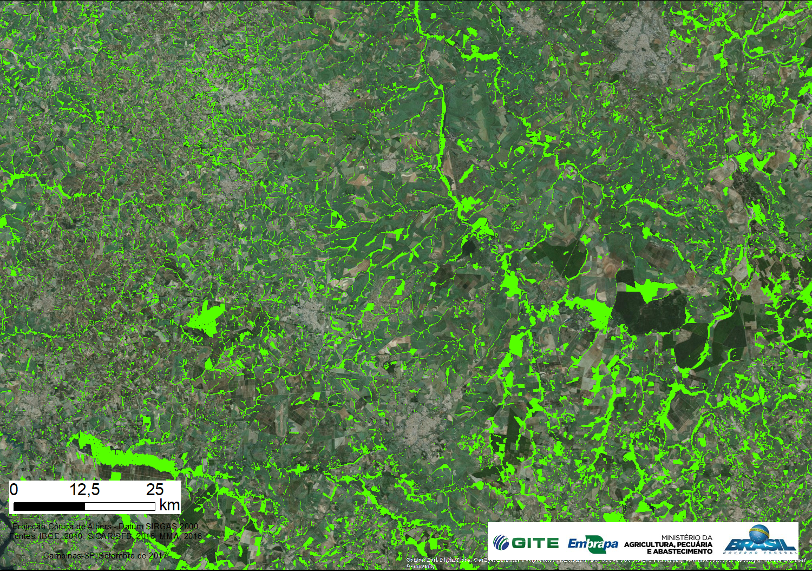
ESTADO DE SÃO PAULO – 1:350.000

Slide 22
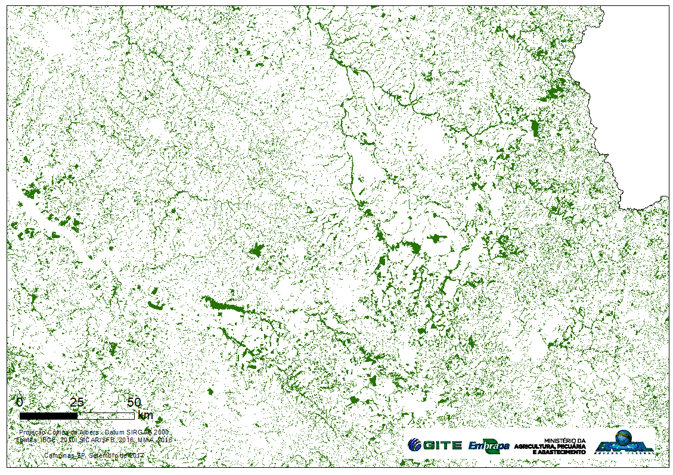
ESTADO DE SÃO PAULO – 1:700.000

Slide 23
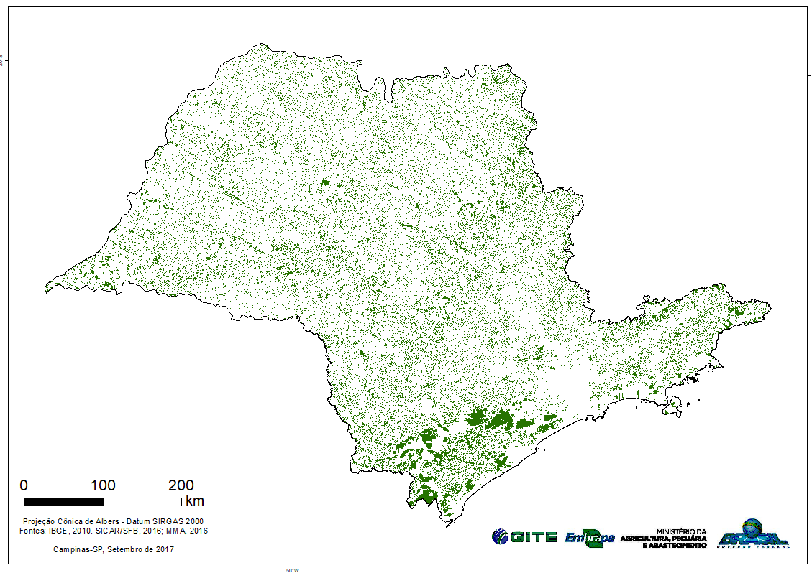
SÃO PAULO: ÁREAS DEDICADAS À PRESERVAÇÃO NOS IMÓVEIS RURAIS
3.986.115 ha
22% dos imóveis rurais
16% do Estado de São Paulo
(SICAR, 2018)
23

Slide 24
BRASIL: ÁREAS DEDICADAS À PRESERVAÇÃO NOS IMÓVEIS RURAIS
+ de 200 MILHÕES/ha *
48% DOS IMÓVEIS RURAIS*
24% DO BRASIL*
PATRIMÔNIO IMOBILIZADO:
R$ 3,5 TRILHÕES
CUSTO DE MANUTENÇÃO:
SUPERIOR A R$ 20 BILHÕES/ANO
*Atualização em curso e conclusão prevista para maio/2018

Slide 25
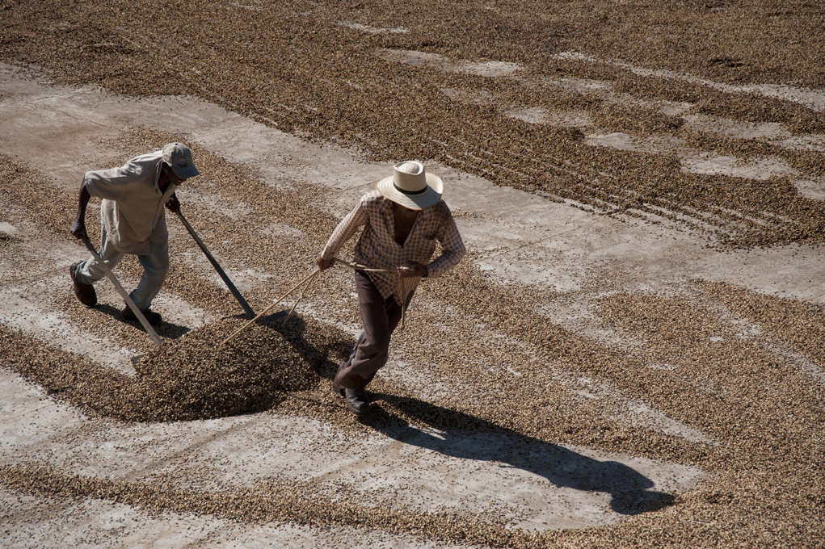
NINGUÉM, NENHUMA CATEGORIA PROFISSIONAL,
PRESERVA MAIS O MEIO AMBIENTE E
DEDICA MAIS RECURSOS E TEMPO A ISSO
DO QUE OS PRODUTORES RURAIS BRASILEIROS!

Slide 26
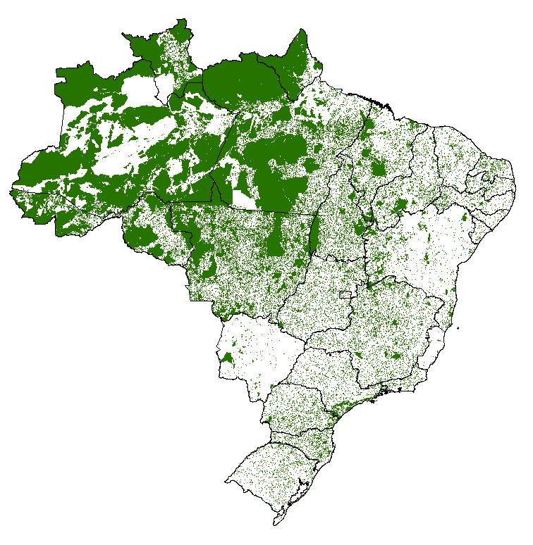
TOTAL DE ÁREAS PROTEGIDAS E PRESERVADAS NO BRASIL
50% DO BRASIL
425 milhões de ha

Slide 27
TOTAL DE ÁREAS PROTEGIDAS E PRESERVADAS NO BRASIL
(EQUIVALENTE A SUPERFÍCIE DE TODA A UNIÃO EUROPÉIA + 3,6 NORUEGAS)

Slide 28
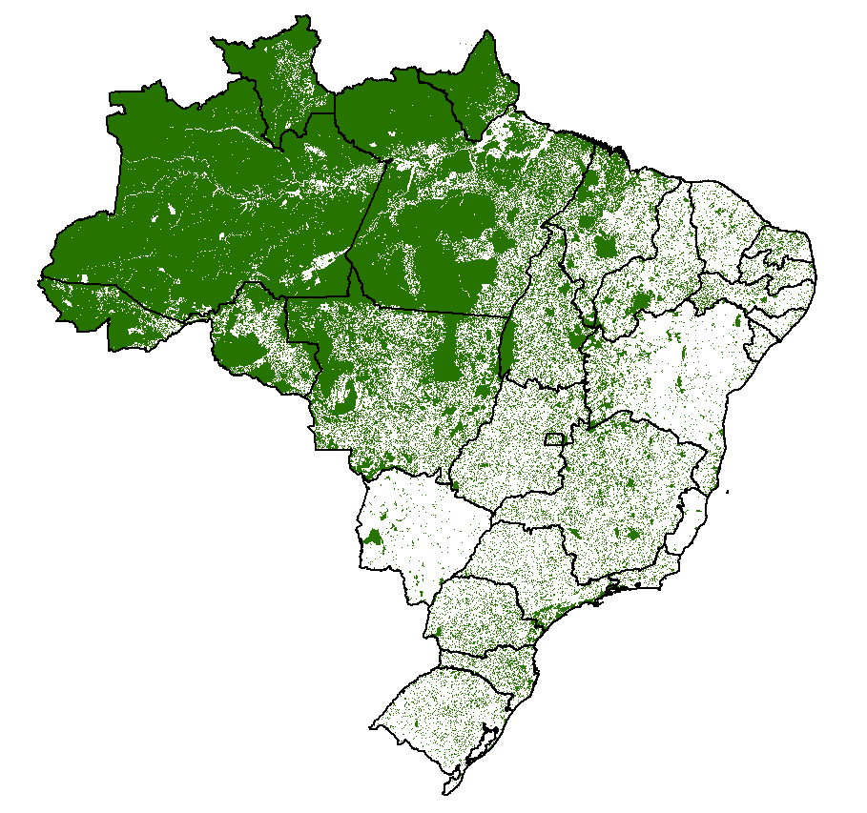
ÁREAS DEDICADAS À PRESERVAÇÃO E PROTEÇÃO DA VEGETAÇÃO NATIVA
E ÁREAS OUTRAS (DEVOLUTAS, MILITARES...)
66,3% DO BRASIL
563.736.030 HA

Slide 29
OCUPAÇÃO E USO DAS TERRAS NO BRASIL (02/2017)
BRASIL
850.280.588 ha
Fontes: SFB; SICAR, EMBRAPA; IBGE; MMA; FUNAI; DNIT; ANA; MPOG.

Slide 30
OCUPAÇÃO E USO DAS TERRAS NO BRASIL (02/2017)
VEGETAÇÃO NATIVA EM UNIDADES DE
CONSERVAÇÃO
13,1%
BRASIL
850.280.588 ha
Fontes: SFB; SICAR, EMBRAPA; IBGE; MMA; FUNAI; DNIT; ANA; MPOG.

Slide 31
OCUPAÇÃO E USO DAS TERRAS NO BRASIL (02/2017)
VEGETAÇÃO NATIVA EM UNIDADES DE
CONSERVAÇÃO
13,1%
VEGETAÇÃO NATIVA
EM TERRAS INDÍGENAS
13,8%
BRASIL
850.280.588 ha
Fontes: SFB; SICAR, EMBRAPA; IBGE; MMA; FUNAI; DNIT; ANA; MPOG.

Slide 32
OCUPAÇÃO E USO DAS TERRAS NO BRASIL (02/2017)
VEGETAÇÃO NATIVA EM UNIDADES DE
CONSERVAÇÃO
13,1%
VEGETAÇÃO NATIVA
EM TERRAS INDÍGENAS
13,8%
BRASIL
850.280.588 ha
VEGETAÇÃO NATIVA EM TERRAS DEVOLUTAS E NÃO CADASTRADAS
18,9%
Fontes: SFB; SICAR, EMBRAPA; IBGE; MMA; FUNAI; DNIT; ANA; MPOG.

Slide 33
OCUPAÇÃO E USO DAS TERRAS NO BRASIL (02/2017)
ÁREAS DESTINADAS À PRESERVAÇÃO DA VEGETAÇÃO
NOS IMÓVEIS RURAIS
20,5%
VEGETAÇÃO NATIVA EM UNIDADES DE
CONSERVAÇÃO
13,1%
VEGETAÇÃO NATIVA
EM TERRAS INDÍGENAS
13,8%
BRASIL
850.280.588 ha
VEGETAÇÃO NATIVA EM TERRAS DEVOLUTAS E NÃO CADASTRADAS
18,9%
Fontes: SFB; SICAR, EMBRAPA; IBGE; MMA; FUNAI; DNIT; ANA; MPOG.

Slide 34
OCUPAÇÃO E USO DAS TERRAS NO BRASIL (02/2017)
ÁREAS DESTINADAS À PRESERVAÇÃO DA VEGETAÇÃO
NOS IMÓVEIS RURAIS
20,5%
VEGETAÇÃO NATIVA EM UNIDADES DE
CONSERVAÇÃO
13,1%
VEGETAÇÃO NATIVA
EM TERRAS INDÍGENAS
13,8%
PASTAGENS NATIVAS
8,0%
VEGETAÇÃO NATIVA EM TERRAS DEVOLUTAS E NÃO CADASTRADAS
18,9%
BRASIL
850.280.588 ha
Fontes: SFB; SICAR, EMBRAPA; IBGE; MMA; FUNAI; DNIT; ANA; MPOG.

Slide 35
OCUPAÇÃO E USO DAS TERRAS NO BRASIL (02/2017)
ÁREAS DESTINADAS À PRESERVAÇÃO DA VEGETAÇÃO
NOS IMÓVEIS RURAIS
20,5%
VEGETAÇÃO NATIVA EM UNIDADES DE
CONSERVAÇÃO
13,1%
VEGETAÇÃO NATIVA
EM TERRAS INDÍGENAS
13,8%
PASTAGENS NATIVAS
8,0%
PASTAGENS
PLANTADAS
13,2%
VEGETAÇÃO NATIVA EM TERRAS DEVOLUTAS E NÃO CADASTRADAS
18,9%
BRASIL
850.280.588 ha
Fontes: SFB; SICAR, EMBRAPA; IBGE; MMA; FUNAI; DNIT; ANA; MPOG.

Slide 36
OCUPAÇÃO E USO DAS TERRAS NO BRASIL (02/2017)
ÁREAS DESTINADAS À PRESERVAÇÃO DA VEGETAÇÃO
NOS IMÓVEIS RURAIS
20,5%
VEGETAÇÃO NATIVA EM UNIDADES DE
CONSERVAÇÃO
13,1%
VEGETAÇÃO NATIVA
EM TERRAS INDÍGENAS
13,8%
PASTAGENS NATIVAS
8,0%
PASTAGENS
PLANTADAS
13,2%
VEGETAÇÃO NATIVA EM TERRAS DEVOLUTAS E NÃO CADASTRADAS
18,9%
LAVOURAS
7,8%
Fontes: SFB; SICAR, EMBRAPA; IBGE; MMA; FUNAI; DNIT; ANA; MPOG.

Slide 37
OCUPAÇÃO E USO DAS TERRAS NO BRASIL (02/2017)
ÁREAS DESTINADAS À PRESERVAÇÃO DA VEGETAÇÃO
NOS IMÓVEIS RURAIS
20,5%
VEGETAÇÃO NATIVA EM UNIDADES DE
CONSERVAÇÃO
13,1%
VEGETAÇÃO NATIVA
EM TERRAS INDÍGENAS
13,8%
PASTAGENS NATIVAS
8,0%
PASTAGENS
PLANTADAS
13,2%
VEGETAÇÃO NATIVA EM TERRAS DEVOLUTAS E NÃO CADASTRADAS
18,9%
FLORESTAS PLANTADAS
1,2%
LAVOURAS
7,8%
Fontes: SFB; SICAR, EMBRAPA; IBGE; MMA; FUNAI; DNIT; ANA; MPOG.

Slide 38
OCUPAÇÃO E USO DAS TERRAS NO BRASIL (02/2017)
ÁREAS DESTINADAS À PRESERVAÇÃO DA VEGETAÇÃO
NOS IMÓVEIS RURAIS
20,5%
VEGETAÇÃO NATIVA EM UNIDADES DE
CONSERVAÇÃO
13,1%
VEGETAÇÃO NATIVA
EM TERRAS INDÍGENAS
13,8%
PASTAGENS NATIVAS
8,0%
PASTAGENS
PLANTADAS
13,2%
VEGETAÇÃO NATIVA EM TERRAS DEVOLUTAS E NÃO CADASTRADAS
18,9%
FLORESTAS PLANTADAS
1,2%
LAVOURAS
7,8%
INFRA ESTRUTURAS E OUTROS
3,5%
Fontes: SFB; SICAR, EMBRAPA; IBGE; MMA; FUNAI; DNIT; ANA; MPOG.

Slide 39
OCUPAÇÃO E USO DAS TERRAS NO BRASIL (02/2017)
ÁREAS DESTINADAS À PRESERVAÇÃO DA VEGETAÇÃO
NOS IMÓVEIS RURAIS
20,5%
VEGETAÇÃO NATIVA EM UNIDADES DE
CONSERVAÇÃO
13,1%
VEGETAÇÃO NATIVA
EM TERRAS INDÍGENAS
13,8%
Uso Agropecuário
PASTAGENS NATIVAS
8,0%
30,2%
PASTAGENS
PLANTADAS
13,2%
VEGETAÇÃO NATIVA EM TERRAS DEVOLUTAS E NÃO CADASTRADAS
18,9%
FLORESTAS PLANTADAS
1,2%
LAVOURAS
7,8%
INFRA ESTRUTURAS E OUTROS
3,5%
3,5%
Fontes: SFB; SICAR, EMBRAPA; IBGE; MMA; FUNAI; DNIT; ANA; MPOG.

Slide 40
OCUPAÇÃO E USO DAS TERRAS NO BRASIL (02/2017)
ÁREAS DESTINADAS À PRESERVAÇÃO DA VEGETAÇÃO
NOS IMÓVEIS RURAIS
20,5%
VEGETAÇÃO NATIVA EM UNIDADES DE
CONSERVAÇÃO
13,1%
VEGETAÇÃO NATIVA
EM TERRAS INDÍGENAS
13,8%
Área destinada à Vegetação
Protegida e Preservada
Uso Agropecuário
PASTAGENS NATIVAS
8,0%
66,3%
30,2%
PASTAGENS
PLANTADAS
13,2%
VEGETAÇÃO NATIVA EM TERRAS DEVOLUTAS E NÃO CADASTRADAS
18,9%
FLORESTAS PLANTADAS
1,2%
LAVOURAS
7,8%
INFRA ESTRUTURAS E OUTROS
3,5%
3,5%
Fontes: SFB; SICAR, EMBRAPA; IBGE; MMA; FUNAI; DNIT; ANA; MPOG.

Slide 41
OCUPAÇÃO E USO DAS TERRAS NO BRASIL (02/2017)
ÁREAS DESTINADAS À PRESERVAÇÃO DA VEGETAÇÃO
NOS IMÓVEIS RURAIS
20,5%
VEGETAÇÃO NATIVA EM UNIDADES DE
CONSERVAÇÃO
13,1%
Área destinada à Vegetação
Protegida, Preservada e Conservada
VEGETAÇÃO NATIVA
EM TERRAS INDÍGENAS
13,8%
Uso Agropecuário
PASTAGENS NATIVAS
8,0%
74,3%
PASTAGENS
PLANTADAS
13,2%
VEGETAÇÃO NATIVA EM TERRAS DEVOLUTAS E NÃO CADASTRADAS
18,9%
FLORESTAS PLANTADAS
1,2%
LAVOURAS
7,8%
22,2%
INFRA ESTRUTURAS E OUTROS
3,5%
3,5%
Fontes: SFB; SICAR, EMBRAPA; IBGE; MMA; FUNAI; DNIT; ANA; MPOG.

Slide 42
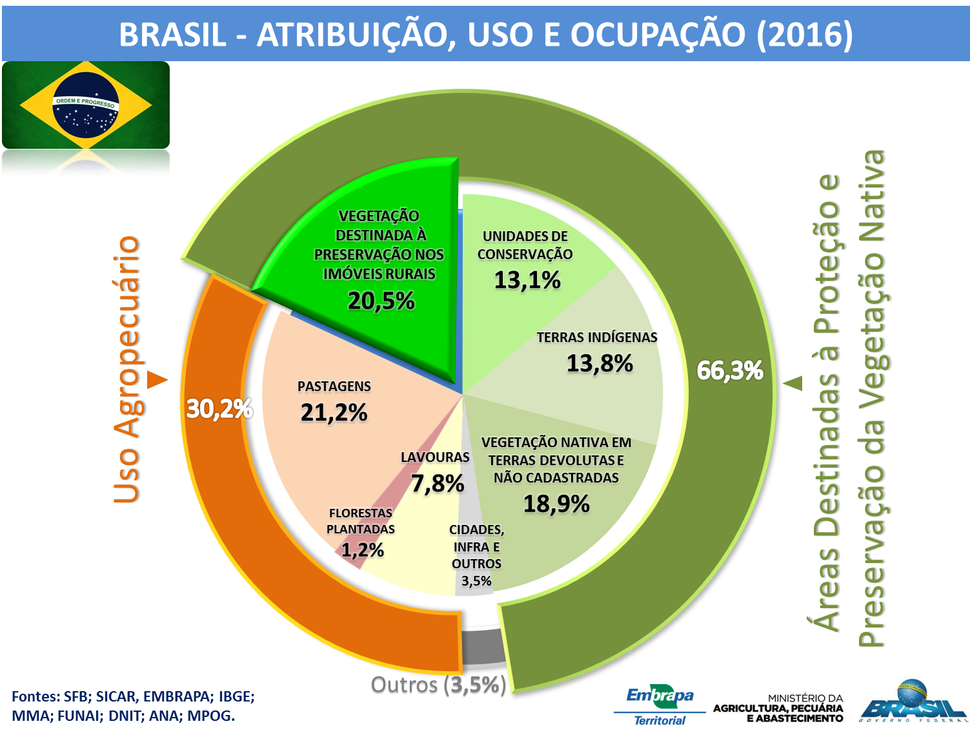
BRASIL – ATRIBUIÇÃO, OCUPAÇÃO E USO (2017)

Slide 43
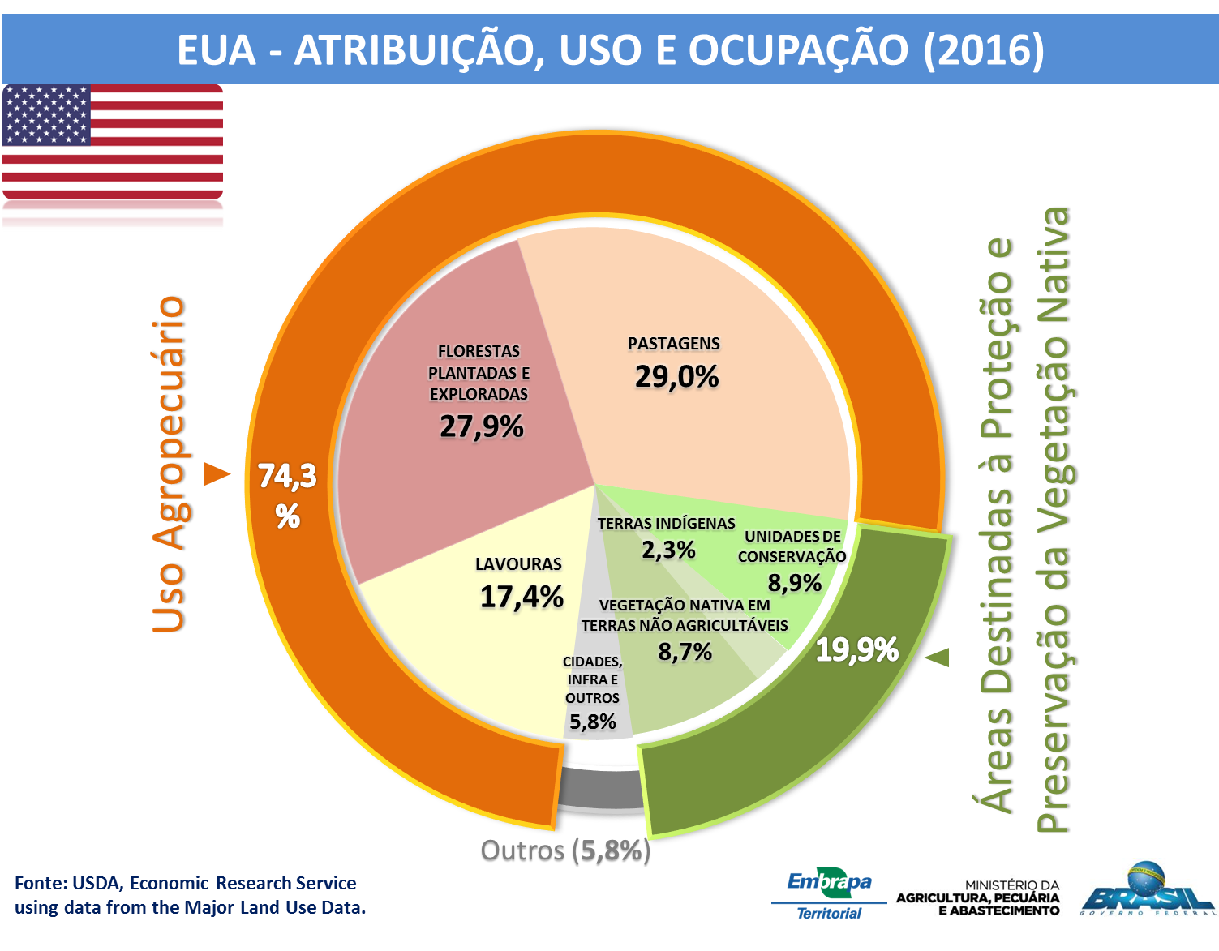
EUA – ATRIBUIÇÃO, OCUPAÇÃO E USO (2017)

Slide 44

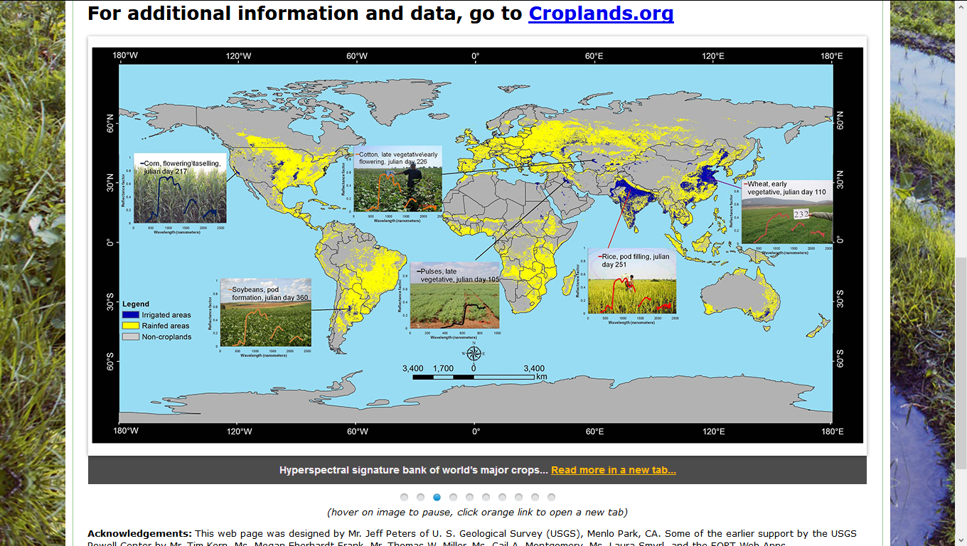


NASA – USGS - CROPLANDS
ÁREA CULTIVADA
DO BRASIL
7,8%
7,6%

Slide 45




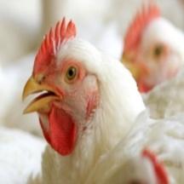
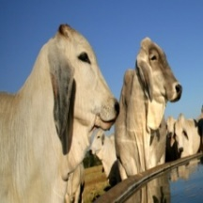
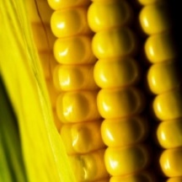
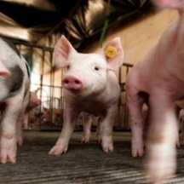

IMPORTÂNCIA DO AGRONEGÓCIO BRASILEIRO
Açúcar
38,7 MI t (1º)
28,9 MI t (1º)
Café
3,1 MI t (1º)
1,9 MI t (1º)
Suco de Laranja
1,1 MI t (1º)
1,0 MI t (1º)
48%
25%
76%
Soja
113 MI t (2º)
63,6 MI t (1º)
43%
Carne de Frango
14,2 MI t (2º)
4,3 MI t (1º)
38%
Carne Bovina
8,5 MI t (2º)
1,4 MI t (2º)
19%
Milho
92,8 MI t (3º)
21,8 MI t (2º)
22%
Carne Suína
3,6 MI t (4º)
0,7 MI t (4º)
10%
Produz
Exporta
Share
FONTE: CONAB, 2017; USDA,2017.

Slide 46
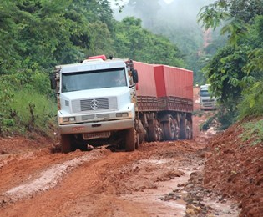
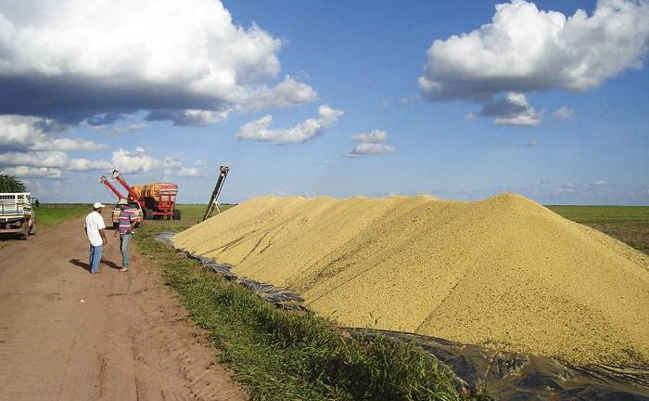
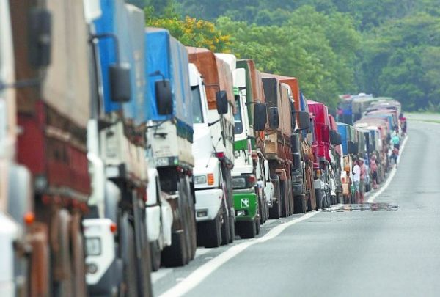
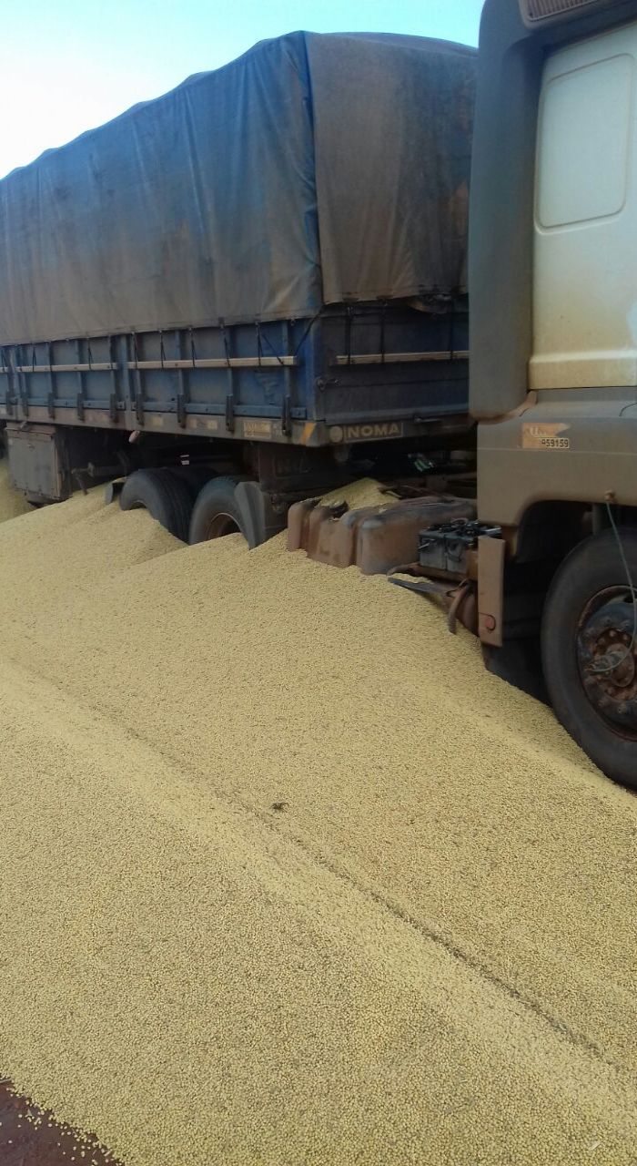
A AGROPECUÁRIA, QUE É QUEM MAIS NECESSITA, NÃO TEM.

Slide 47
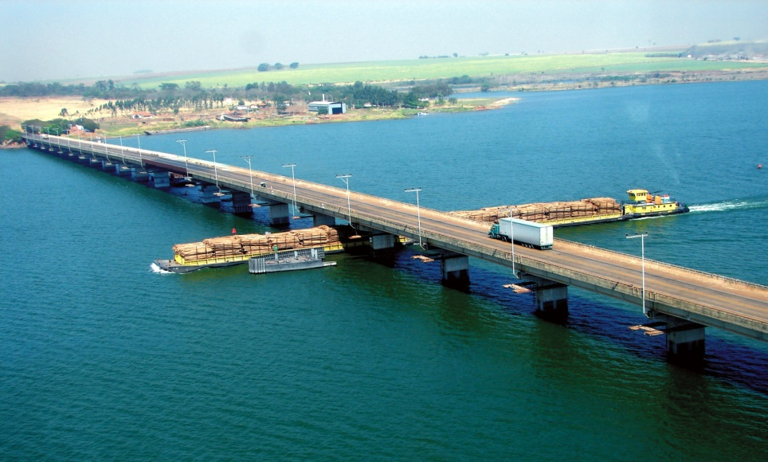
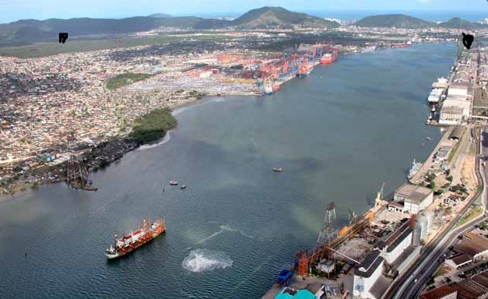
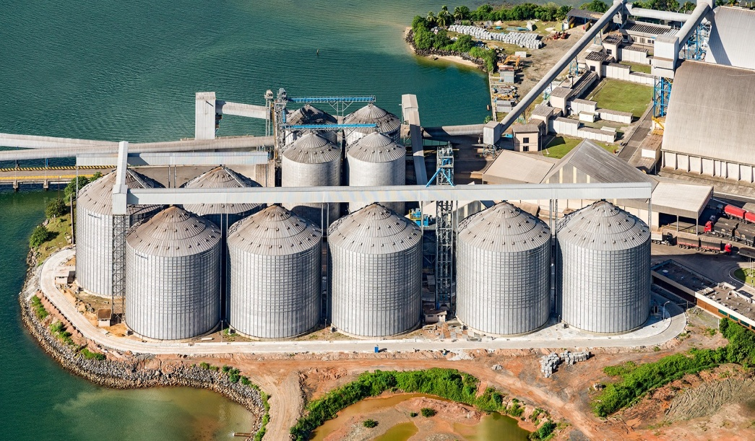
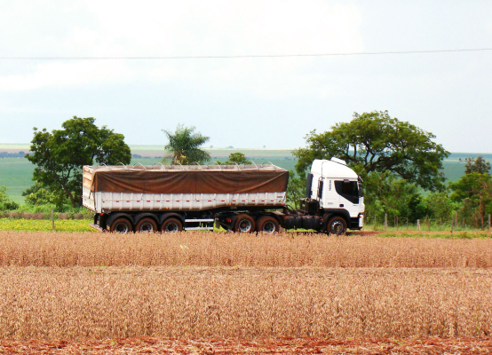
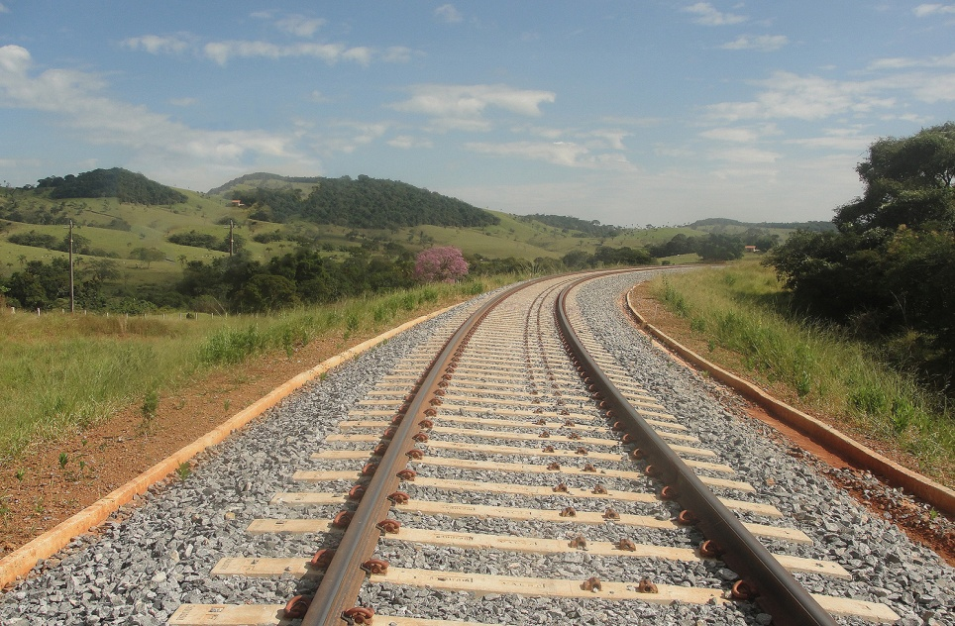




MACROLOGISTÍCA DA AGROPECUÁRIA BRASILEIRA
UM SISTEMA DE INTELIGÊNCIA, GESTÃO E MONITORAMENTO
EVARISTO E. DE MIRANDA - Chefe-geral da Embrapa Territorial
E EQUIPE

Slide 48

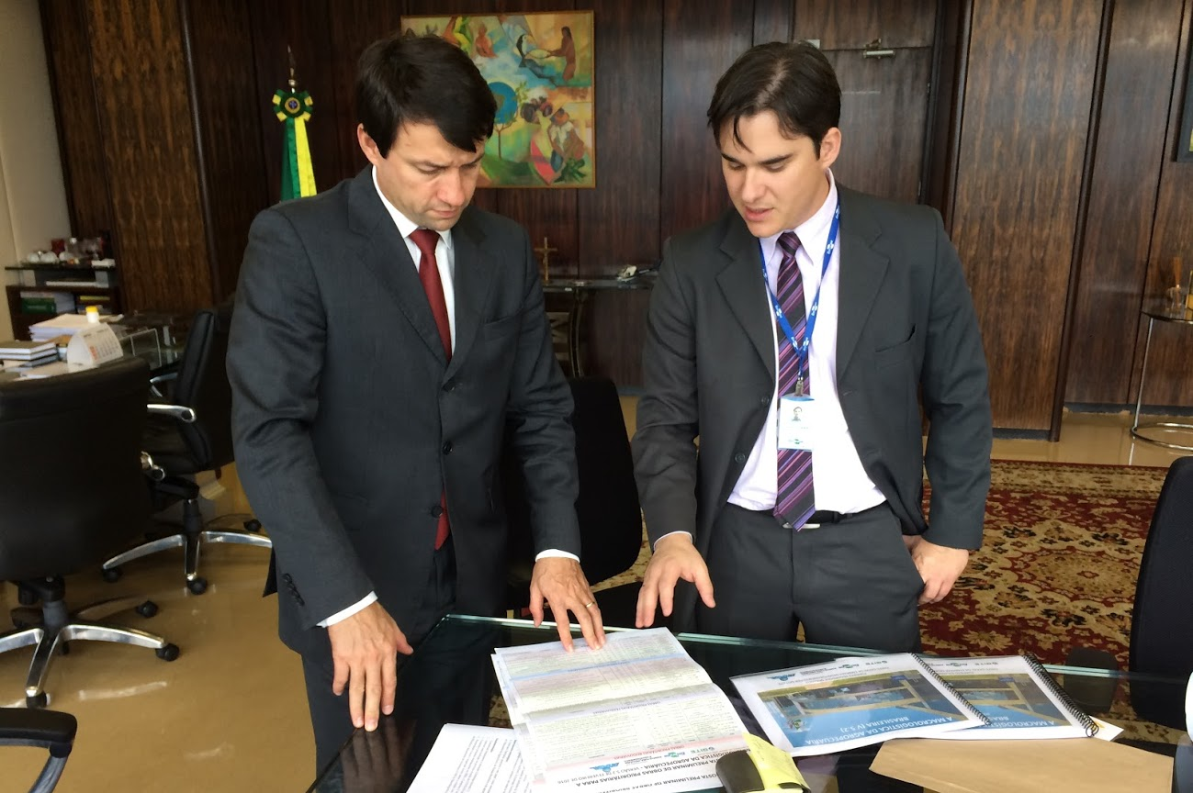
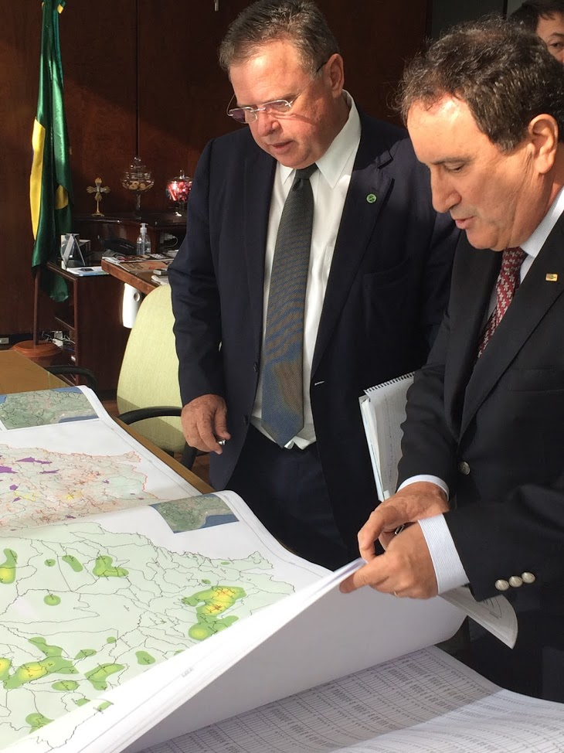
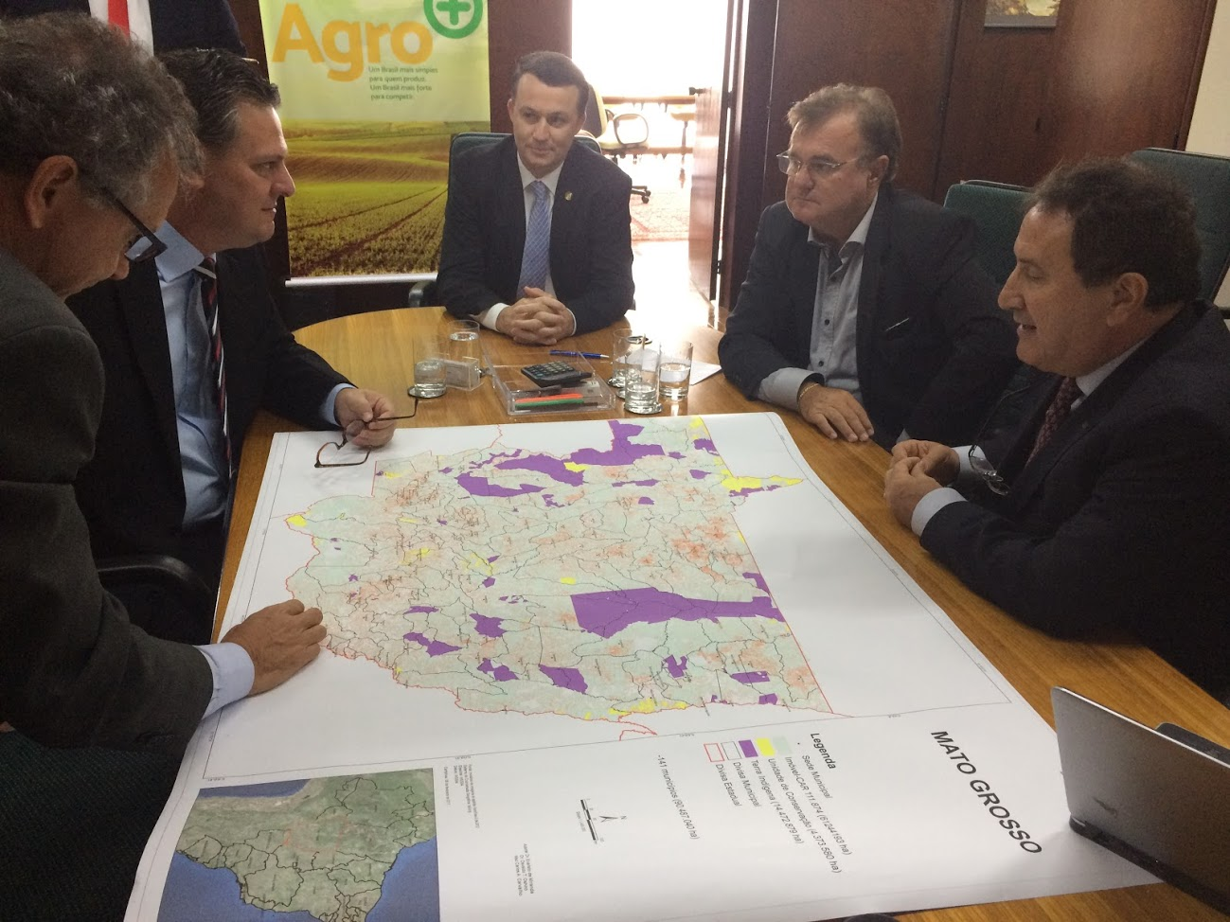
PROPOSTO PELO MAPA, DISCUTIDO COM ATORES DO AGRO, CONCEBIDO E ESTRUTURADO PELA EMBRAPA TERRITORIAL

Slide 49
SISTEMA DE INTELIGENCIA TERRITORIAL DA MACROLOGÍSTICA AGROPECUÁRIA BRASILEIRA
CARGAS DA AGRICULTURA NA MALHA VIÁRIA
FRETES GERADOS PELA AGROPECUÁRIA: ESTIMATIVAS
ORIGEM DAS ORIGENS: ANÁLISE GRÁFICA, NUMÉRICA E CARTOGRÁFICA DA PRODUÇÃO
DESTINO DOS DESTINOS: PROCESSAMENTO E EXPORTAÇÃO DA PRODUÇÃO AGROPECUÁRIA
MODELAGEM DAS EXPORTAÇÕES DE GRÃOS
DESTINOS DA PRODUÇÃO MUNICIPAL (EXPORTAÇÃO)
DELIMITAÇÃO E QUALIFICAÇÃO DAS BACIAS LOGÍSTICAS

Slide 50
CARGAS DAS CADEIAS AGROPECUÁRIAS NA MALHA VIÁRIA
Movimentação AGRO Total = 1,6 bilhões de toneladas
Movimentação de minério (Bruto+Beneficiado) = 1,4 bilhões de toneladas
CATEGORIA | Nº DE PRODUTOS | PRODUÇÃO EM 2016 (t) | EXPORTAÇÃO EM 2016 (t) | TOTAL (t)
Lavouras temporárias ou permanentes | 70 | 1.148.089.607 | 128.280.732 | 1.276.370.339
Produtos da silvicultura | 4 | 98.538.035 | 21.417.897 | 119.955.932
Principais cadeias de carne | 14 | 91.055.583 | 7.914.562 | 98.970.145
Fertilizantes e corretivos | 3 | 70.722.315 | 549.444 | 71.271.759
Produtos do extrativismo | 37 | 19.524.591 | 530.493 | 20.055.084
Produtos da horticultura | 59 | 5.973.393 | 763.130 | 6.736.523
TOTAL | 187 | 1.433.903.524 | 159.456.258 | 1.593.359.782
Logística para consumo interno
Logística para exportação
RETROLOGÍSTICA
O SISTEMA DA MACROLOGÍSTICA TRABALHA COM NÚMEROS, MAPAS E FLUXOS EM MAPAS
Notes:
http://www.dnpm.gov.br/dnpm/publicacoes/serie-estatisticas-e-economia-mineral/anuario-mineral/anuario-mineral-brasileiro/anuario-mineral-brasileiro-2016-metalicos

Slide 51
SISTEMA DE INTELIGENCIA TERRITORIAL DA MACROLOGÍSTICA AGROPECUÁRIA BRASILEIRA
CARGAS DA AGRICULTURA NA MALHA VIÁRIA
FRETES GERADOS PELA AGROPECUÁRIA: ESTIMATIVAS
ORIGEM DAS ORIGENS: ANÁLISE GRÁFICA, NUMÉRICA E CARTOGRÁFICA DA PRODUÇÃO
DESTINO DOS DESTINOS: PROCESSAMENTO E EXPORTAÇÃO DA PRODUÇÃO AGROPECUÁRIA
MODELAGEM DAS EXPORTAÇÕES DE GRÃOS
DESTINOS DA PRODUÇÃO MUNICIPAL (EXPORTAÇÃO)
DELIMITAÇÃO E QUALIFICAÇÃO DAS BACIAS LOGÍSTICAS

Slide 52
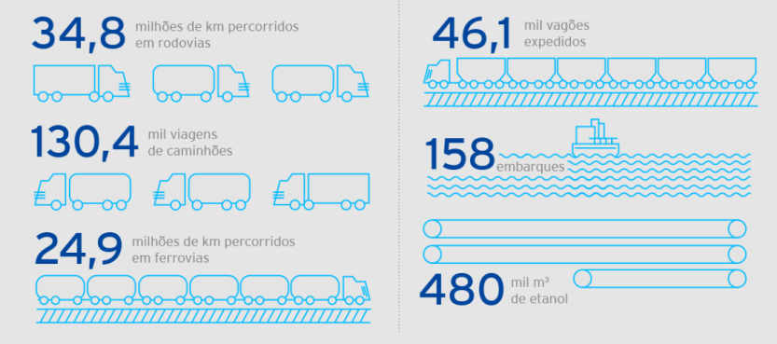
FRETES E DADOS LOGÍSTICOS DO AÇÚCAR E ETANOL
Fontes: Logum, Copersucar e Novacana
Notes:
Em 2016 foram movimentados 2,35 bilhões de litros por dutos, sendo pontos de captação Uberaba e Ribeirão Preto e pontos de entrega Paulínia, Barueri, Guarulhos, Duque e Volta Redonda
https://www.novacana.com/n/etanol/logistica/ociosidade-etanolduto-paulista-160514/ https://www.novacana.com/n/etanol/logistica/bndes-trava-obra-alcoolduto-230315/ http://www.logum.com.br/MANAGER/php_upload/uploads/Historico_de_Movimentacoes___2016___Atualizado_NS020217.pdf http://www.copersucar.com.br/comercializacao-e-logistica/

Slide 53
ESTIMATIVAS DOS FRETES GERADOS PELA AGROPECUÁRIA
CATEGORIA | Nº DE PRODUTOS | TOTAL (t) | Nº FRETES
Lavouras temporárias ou permanentes | 70 | 1.276.370.339 | 29,5
Produtos da silvicultura | 4 | 119.955.932 | 3,6
Principais cadeias de carne | 14 | 98.970.145 | 4,4
Fertilizantes e corretivos | 3 | 71.271.759 | 3,8
Produtos do extrativismo | 37 | 20.055.084 | 1,1
Produtos da horticultura | 59 | 6.736.523 | 0,3
TOTAL | 187 | 1.593.359.782 | 42,7
Aproximadamente
42,7 milhões de fretes
Notes:
http://www.dnpm.gov.br/dnpm/publicacoes/serie-estatisticas-e-economia-mineral/anuario-mineral/anuario-mineral-brasileiro/anuario-mineral-brasileiro-2016-metalicos

Slide 54
SISTEMA DE INTELIGENCIA TERRITORIAL DA MACROLOGÍSTICA AGROPECUÁRIA BRASILEIRA
CARGAS DA AGRICULTURA NA MALHA VIÁRIA
FRETES GERADOS PELA AGROPECUÁRIA: ESTIMATIVAS
ORIGEM DAS ORIGENS: ANÁLISE GRÁFICA, NUMÉRICA E CARTOGRÁFICA DA PRODUÇÃO
DESTINO DOS DESTINOS: PROCESSAMENTO E EXPORTAÇÃO DA PRODUÇÃO AGROPECUÁRIA
MODELAGEM DAS EXPORTAÇÕES DE GRÃOS
DESTINOS DA PRODUÇÃO MUNICIPAL (EXPORTAÇÃO)
DELIMITAÇÃO E QUALIFICAÇÃO DAS BACIAS LOGÍSTICAS

Slide 55
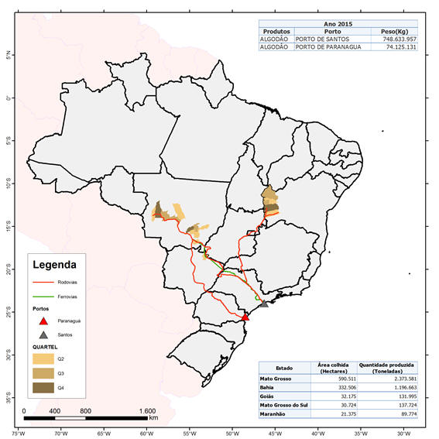
ORIGEM DAS ORIGENS: ANÁLISE NUMÉRICA, GRÁFICA E CARTOGRÁFICA DAS CADEIAS PRODUTIVAS
4 Mi t/ano
1 | Algodão
2 | Aves
3 | Bovinos
4 | Café
5 | Cana-de-açúcar
6 | Laranja
7 | Madeira para papel e celulose
8 | Milho
9 | Soja
10 | Suínos
Exportações em 2015
Porto | Peso (ton) | %
Porto de Santos | 748.634 | 91,0
Porto de Paranaguá | 74.125 | 9,0
TOTAL | 822.759
Estado | Quantidade produzida 2015 (Toneladas) | %
Mato Grosso | 2.373.581 | 60,4
Bahia | 1.196.663 | 30,5
Goiás | 131.995 | 3,4
Mato Grosso do Sul | 137.724 | 3,5
Maranhão | 89.774 | 2,3
TOTAL | 4.007.326

Slide 56
SISTEMA DE INTELIGENCIA TERRITORIAL DA MACROLOGÍSTICA AGROPECUÁRIA BRASILEIRA
CARGAS DA AGRICULTURA NA MALHA VIÁRIA
FRETES GERADOS PELA AGROPECUÁRIA: ESTIMATIVAS
ORIGEM DAS ORIGENS: ANÁLISE GRÁFICA, NUMÉRICA E CARTOGRÁFICA DA PRODUÇÃO
DESTINO DOS DESTINOS: PROCESSAMENTO E EXPORTAÇÃO DA PRODUÇÃO AGROPECUÁRIA
MODELAGEM DAS EXPORTAÇÕES DE GRÃOS
DESTINOS DA PRODUÇÃO MUNICIPAL (EXPORTAÇÃO)
DELIMITAÇÃO E QUALIFICAÇÃO DAS BACIAS LOGÍSTICAS

Slide 57
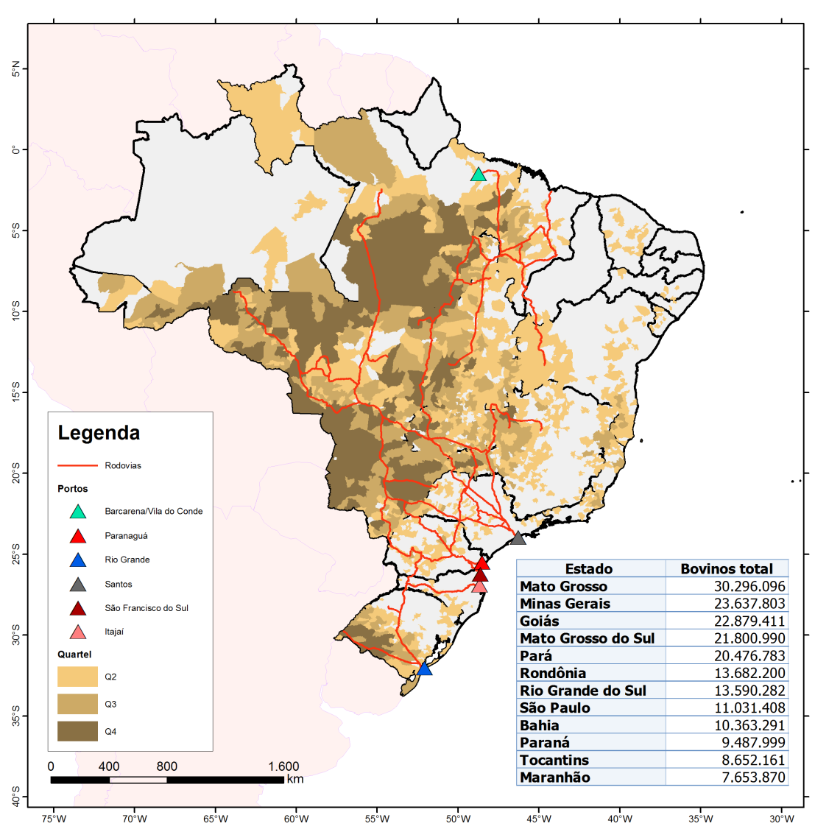
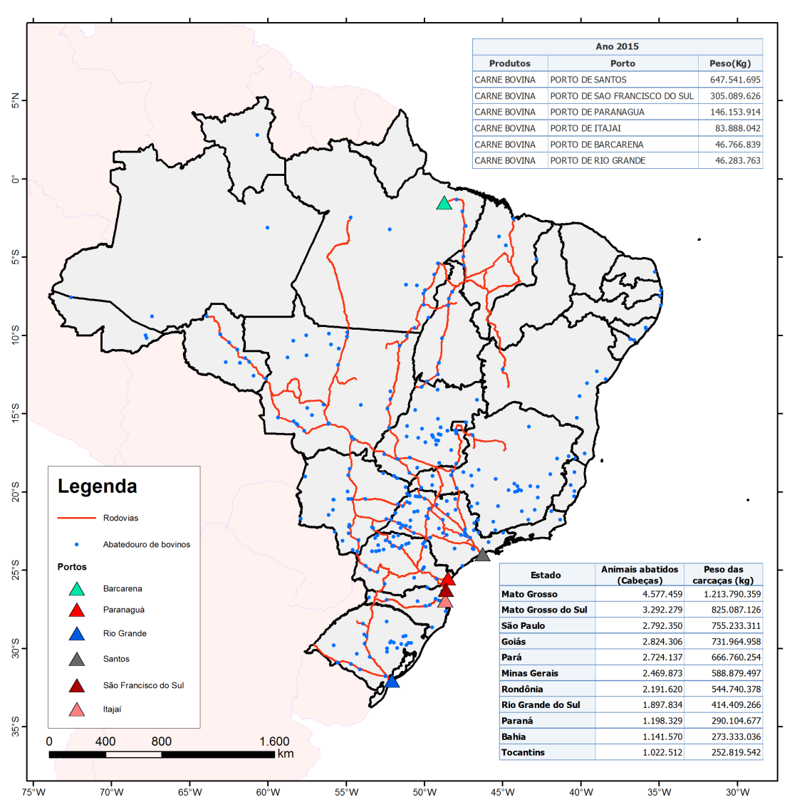
DESTINO DOS DESTINOS: CADEIAS DA BOVINOCULTURA
G75 DA PRODUÇÃO DE BOVINOS
ABATEDOUROS E ROTAS

Slide 58
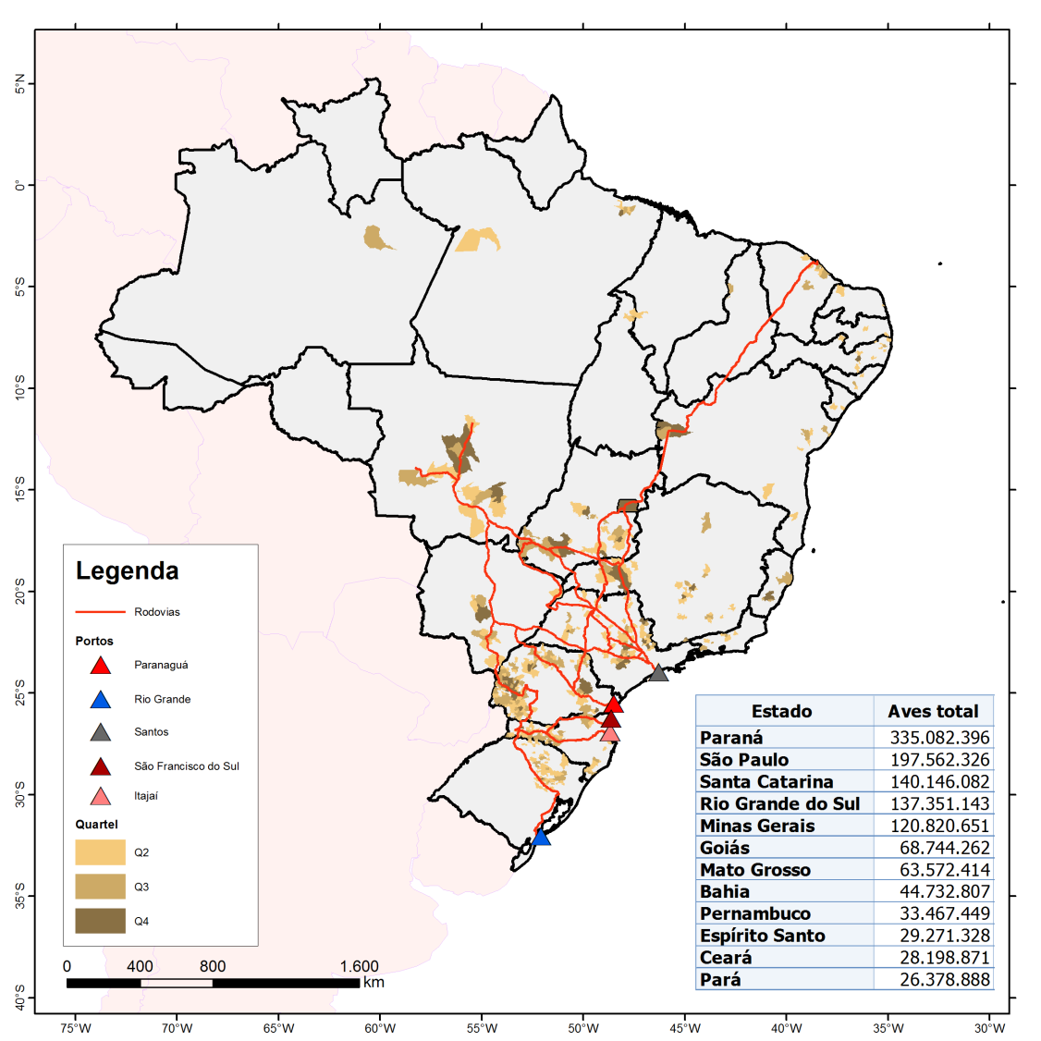
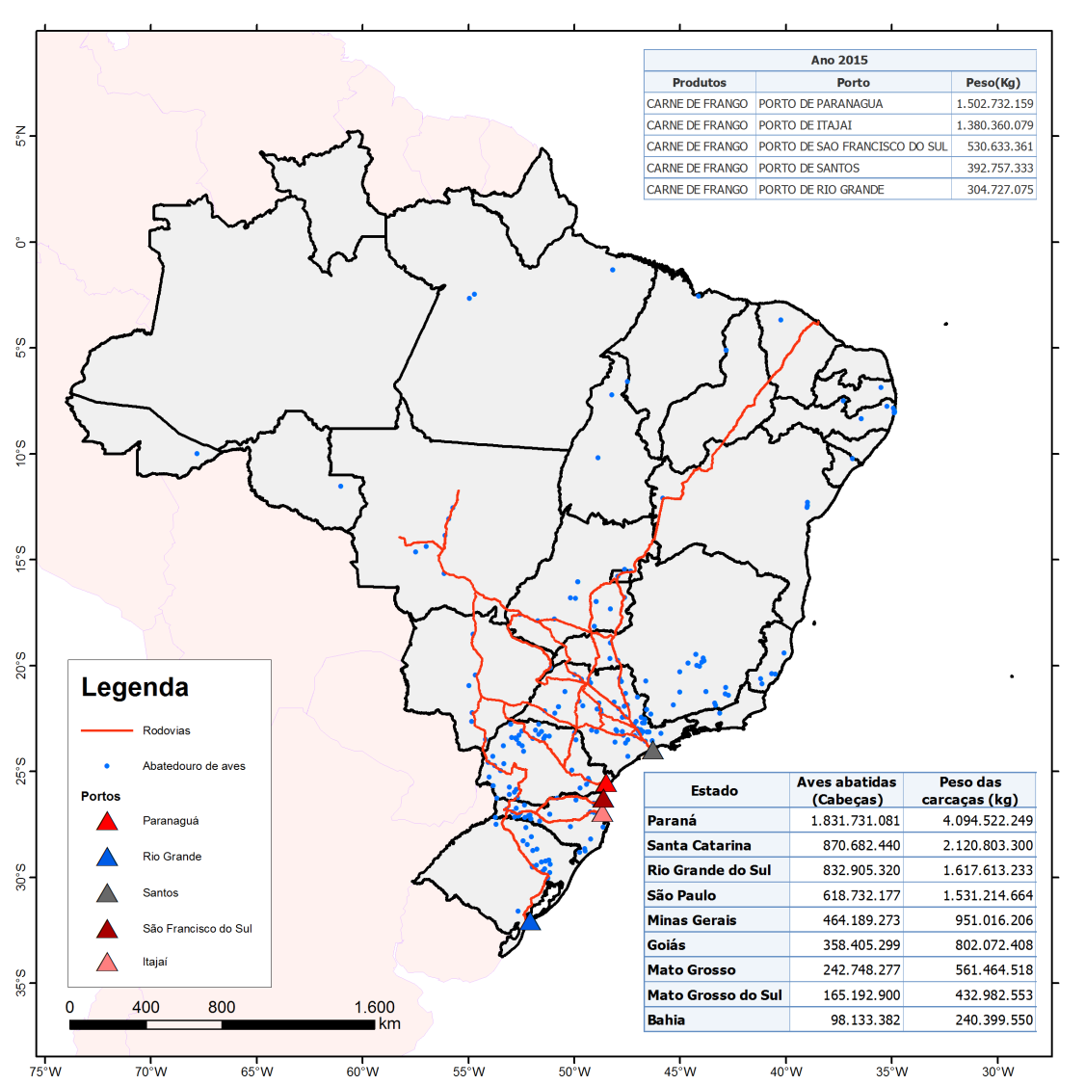
DESTINO DOS DESTINOS: CADEIAS DA AVICULTURA
G75 DA PRODUÇÃO DE AVES
ABATEDOUROS E ROTAS

Slide 59
SISTEMA DE INTELIGENCIA TERRITORIAL DA MACROLOGÍSTICA AGROPECUÁRIA BRASILEIRA
CARGAS DA AGRICULTURA NA MALHA VIÁRIA
FRETES GERADOS PELA AGROPECUÁRIA: ESTIMATIVAS
ORIGEM DAS ORIGENS: ANÁLISE GRÁFICA, NUMÉRICA E CARTOGRÁFICA DA PRODUÇÃO
DESTINO DOS DESTINOS: PROCESSAMENTO E EXPORTAÇÃO DA PRODUÇÃO AGROPECUÁRIA
MODELAGEM DAS EXPORTAÇÕES DE GRÃOS
DESTINOS DA PRODUÇÃO MUNICIPAL (EXPORTAÇÃO)
DELIMITAÇÃO E QUALIFICAÇÃO DAS BACIAS LOGÍSTICAS

Slide 60
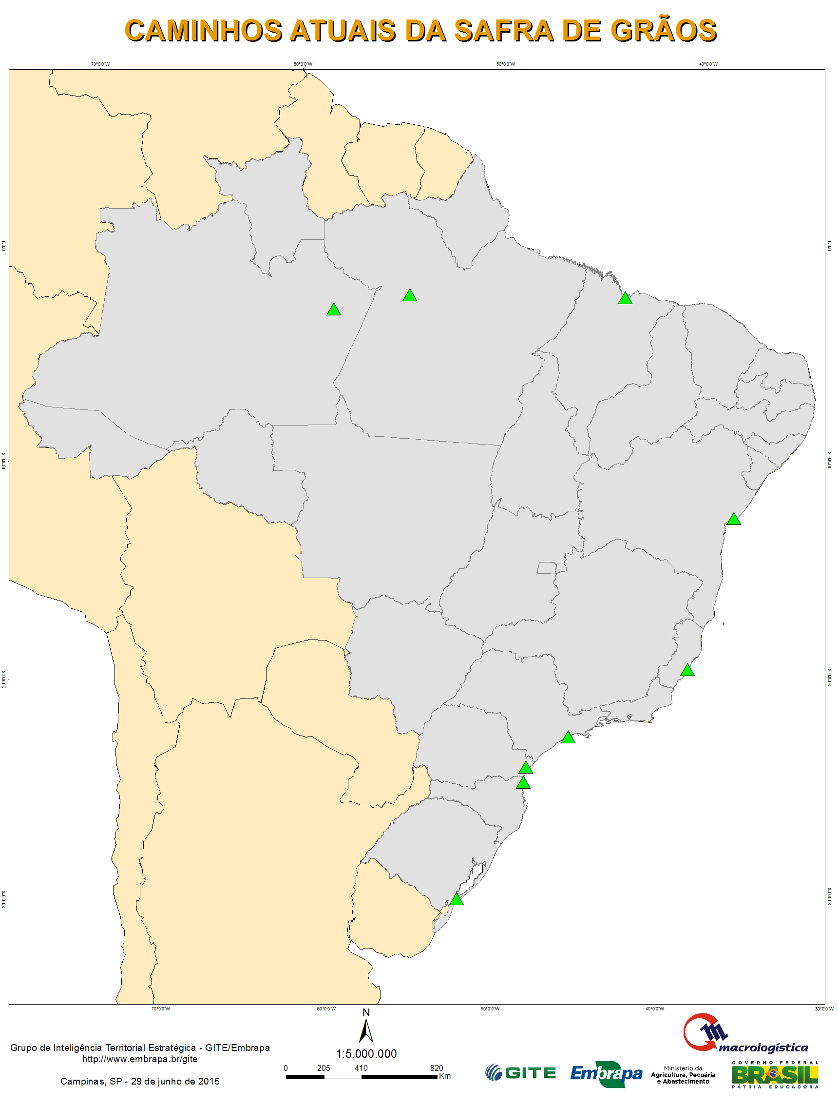
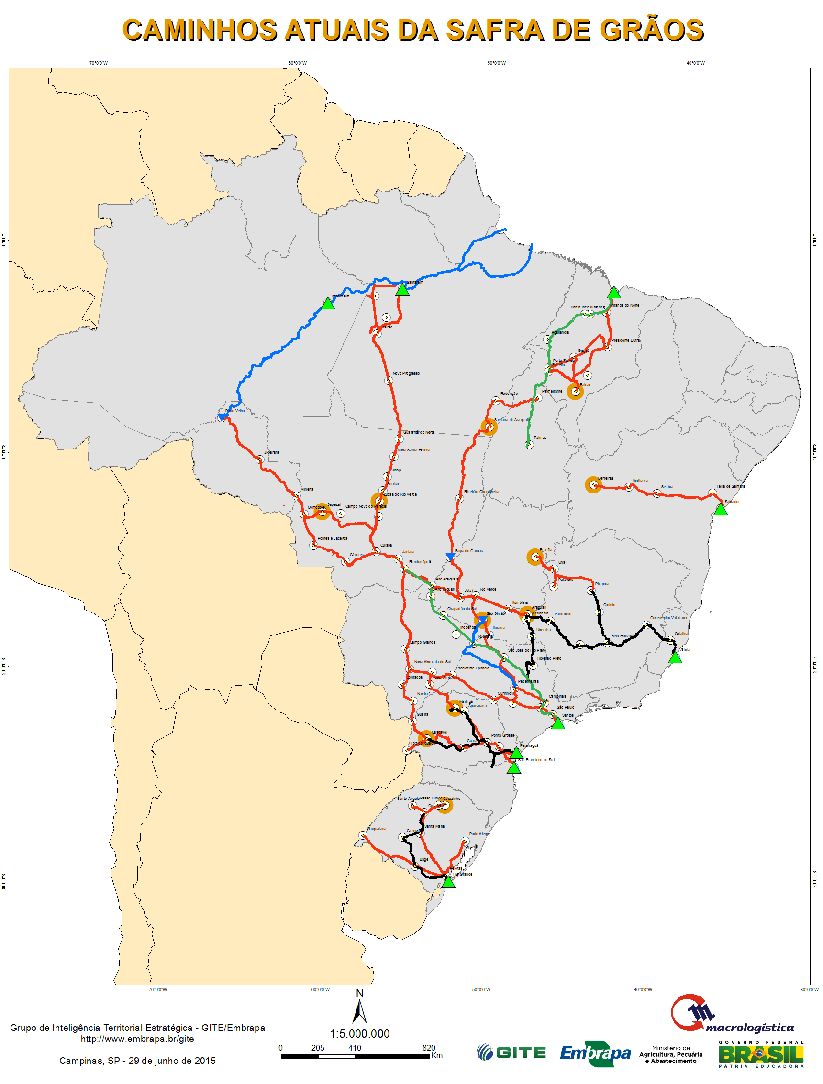
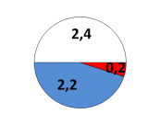
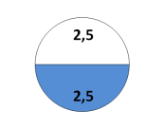























MODELAGEM DE ORIGEM E DESTINO DAS EXPORTAÇÕES DE GRÃOS
SAFRA 2015
197 MILHÕES DE TONELADAS DE GRÃOS
(SOJA + MILHO + FARELO + ÓLEO + ALGODÃO)
EXPORTAÇÃO 99 MILHÕES DE TONELADAS
(SOJA + MILHO + FARELO + ÓLEO)
SAFRA 2015
197 MILHÕES DE TONELADAS DE GRÃOS
(SOJA + MILHO + FARELO + ÓLEO + ALGODÃO)
EXPORTAÇÃO 99 MILHÕES DE TONELADAS
(SOJA + MILHO + FARELO + ÓLEO)
SAFRA 2015
197 MILHÕES DE TONELADAS DE GRÃOS
(SOJA + MILHO + FARELO + ÓLEO + ALGODÃO)
EXPORTAÇÃO 99 MILHÕES DE TONELADAS
(SOJA + MILHO + FARELO + ÓLEO)
2,4
7,2
3,4
2,5
TOTAL
FERRO = 47,3 MI ton (47%)
HIDRO = 10,7 MI ton (11%)
RODO= 42,3 MI ton (42%)
FERRO = 47,3 MI ton (47%)
HIDRO = 10,7 MI ton (11%)
RODO= 42,3 MI ton (42%)
3,5
RIO GRANDE - RS
RIO GRANDE - RS
6,9
RIO GRANDE - RS
32,6
14,0
18,5
8,0
YANGSHAN
ROTTERDAM
14,0

Slide 61
MODELAGEM DAS EXPORTAÇÕES DE GRÃOS
EXPORTAÇÃO DE MILHO+SOJA+FARELO+ÓLEO (ANTAQ2015)
(proporção por modal – chegada aos 10 portos)
 | TOTAL | % relativa | % acumulada | Hidro(t) | Ferro(t) | Rodo(t) | Hidro (%) | Ferro (%) | Rodo (%) | FretesRodo (nº)
Santos | 32.631.684 | 32,9 | 32,9 | 0 | 22.189.545 | 10.442.139 | 0 | 68 | 32 | 232.048
Paranaguá | 18.450.810 | 18,6 | 51,4 | 0 | 4.428.194 | 14.022.616 | 0 | 24 | 76 | 311.614
RioGrande | 13.958.293 | 14,1 | 65,5 | 2.512.493 | 3.210.407 | 8.095.810 | 18 | 23 | 58 | 179.907
S.FranciscodoSul | 8.024.007 | 8,1 | 73,6 | 0 | 4.573.684 | 3.450.323 | 0 | 57 | 43 | 76.674
Itaqui | 7.162.276 | 7,2 | 80,8 | 0 | 6.016.312 | 1.145.964 | 0 | 84 | 16 | 25.466
Vitória | 6.892.446 | 6,9 | 87,7 | 0 | 6.892.446 | 0 | 0 | 100 | 0 | 0
Salvador | 3.543.985 | 3,6 | 91,3 | 0 | 0 | 3.543.985 | 0 | 0 | 100 | 78.755
Itacoatiara | 3.439.612 | 3,5 | 94,7 | 3.439.612 | 0 | 0 | 100 | 0 | 0 | 0
Santarém | 2.532.832 | 2,6 | 97,3 | 2.532.832 | 0 | 0 | 100 | 0 | 0 | 0
Barcarena- ViladoConde | 2.413.021 | 2,4 | 99,7 | 2.171.719 | 0 | 241.302 | 90 | 0 | 10 | 5.362
TOTAL | 99.326.491 |  |  | 10.656.655 | 47.310.589 | 42.337.968 | 11 | 47 | 42 | 909.825

Slide 62
SISTEMA DE INTELIGENCIA TERRITORIAL DA MACROLOGÍSTICA AGROPECUÁRIA BRASILEIRA
CARGAS DA AGRICULTURA NA MALHA VIÁRIA
FRETES GERADOS PELA AGROPECUÁRIA: ESTIMATIVAS
ORIGEM DAS ORIGENS: ANÁLISE GRÁFICA, NUMÉRICA E CARTOGRÁFICA DA PRODUÇÃO
DESTINO DOS DESTINOS: PROCESSAMENTO E EXPORTAÇÃO DA PRODUÇÃO AGROPECUÁRIA
MODELAGEM DAS EXPORTAÇÕES DE GRÃOS
DESTINOS DA PRODUÇÃO MUNICIPAL (EXPORTAÇÃO)
DELIMITAÇÃO E QUALIFICAÇÃO DAS BACIAS LOGÍSTICAS

Slide 63

DESTINOS DA PRODUÇÃO MUNICIPAL
EXPORTAÇÃO DE CADA MUNICÍPIO PARA CADA PORTO

Slide 64

DESTINOS DA PRODUÇÃO MUNICIPAL
EXPORTAÇÃO DE CADA MUNICÍPIO PARA CADA PORTO

Slide 65
SISTEMA DE INTELIGENCIA TERRITORIAL DA MACROLOGÍSTICA AGROPECUÁRIA BRASILEIRA
CARGAS DA AGRICULTURA NA MALHA VIÁRIA
FRETES GERADOS PELA AGROPECUÁRIA: ESTIMATIVAS
ORIGEM DAS ORIGENS: ANÁLISE GRÁFICA, NUMÉRICA E CARTOGRÁFICA DA PRODUÇÃO
DESTINO DOS DESTINOS: PROCESSAMENTO E EXPORTAÇÃO DA PRODUÇÃO AGROPECUÁRIA
MODELAGEM DAS EXPORTAÇÕES DE GRÃOS
DESTINOS DA PRODUÇÃO MUNICIPAL (EXPORTAÇÃO)
DELIMITAÇÃO E QUALIFICAÇÃO DAS 8 BACIAS LOGÍSTICAS

Slide 66

DELIMITAÇÃO DE 8 BACIAS LOGÍSTICAS
Delimitação Inédita
Difere de Vetores
Difere de Corredores
Permite estudos territoriais

Slide 67
QUALIFICAÇÃO DAS BACIAS LOGÍSTICAS (EXPORTAÇÃO)
BACIA LOGÍSTICA | QUANTIDADE PRODUZIDA (t) | QUANTIDADE EXPORTADA PELOS PORTOS DA BACIA (t) | PARTICIPAÇÃO DA BACIA LOGÍSTICA NA EXPORTAÇÃO TOTAL DE 2015 | QUANTIDADE EXPORTADA PELOS MUNICIPIOS DA BACIA PELOS PORTOS DA BACIA (t) | PARTICIPAÇÃO DOS MUNICÍPIOS NA EXPORTAÇÃO DA BACIA LOGÍSTICA (%)
CENTRO LESTE | 20.106.677 | 6.128.981 | 7% | 2.391.896 | 39%
CENTRO SUDESTE | 56.820.512 | 26.271.633 | 32% | 20.257.999 | 77%
SUL | 48.054.239 | 19.985.100 | 24% | 15.333.671 | 77%
EXTREMO SUL | 21.263.819 | 11.752.154 | 14% | 9.692.979 | 82%
NORDESTE | 7.957.835 | 2.767.652 | 3% | 2.426.594 | 88%
NORTE CENTRAL | 9.134.703 | 5.438.599 | 7% | 2.655.482 | 49%
NORTE OCIDENTAL | 7.689.000 | 2.880.843 | 3% | 2.026.937 | 70%
NORTE ORIENTAL | 11.722.807 | 7.049.742 | 8% | 5.730.042 | 81%
TOTAL | 182.749.592 | 83.248.189 | 100% | 60.515.598 | 73%

Slide 68

www.embrapa.br/macrologística

Slide 69


Slide 70
15 ESTUDOS E PLANOS REALIZADOS
Análise territorial da macrologística agropecuária: da produção à exportação
Macrologística da Agropecuária Brasileira: delimitação das bacias logísticas
Detalhamento das bacias logísticas da exportação de grãos
Projeção das exportações agropecuárias e impactos nas bacias logísticas
Atualidades e perspectivas dos portos do Arco Norte
Análise da capacidade estática dos armazéns
Movimentação de cargas agropecuárias
Estimativa de fretes rodoviários pelas cargas agropecuárias
Detalhamento das principais cadeias produtivas da agropecuária nacional
Caminhos da safra da produção e exportação de grãos
Cenários e perspectivas da expansão da safra de grãos
Priorização de obras para o setor agropecuário: curto, médio e longo prazo
Priorização de obras para o agronegócio: aumentar a participação dos portos do Arco Norte
A macrologística do Matopiba
Intervenções prioritárias na macrologística para aumentar a competitividade da agropecuária

Slide 71
CONCLUSÕES
O SISTEMA DE INTELIGÊNCIA, GESTÃO E MONITORAMENTO DA MACROLOGÍSTICA AGROPECUÁRIA É UM LEGADO PARA O SETOR AGRÍCOLA E O ESTADO BRASILEIRO, INDEPENDENTE DE GOVERNOS.
ELE ESTÁ CONCLUIDO, SERÁ CONTINUAMENTE ATUALIZADO, AMPLIADO (ex. novas culturas, áreas e rotas) E APERFEIÇOADO (ex. micrologística) PELA EQUIPE DA EMBRAPA TERRITORIAL E INTEGRA A PROGRAMAÇÃO DA EMBRAPA .
O SISTEMA ESTÁ ACESSÍVEL PELA INTERNET COM GRANDE PARTE DOS BANCOS DE DADOS, POR CADEIAS PRODUTIVAS, BACIAS LOGÍSTICAS, TIPOS DE MODAIS ETC. E COM
UM GEOWEB COM O QUAL QUALQUER INSTITUIÇÃO OU PESSOA PODE FAZER SIMULAÇÕES, GERAR MAPAS, GERIR DADOS NUMÉRICOS, CRIAR CENÁRIOS FUTUROS ETC.
O SISTEMA ESTÁ DISPONÍVEL DE FORMA OPERACIONAL PARA INVESTIDORES, TRADERS, EMPRESAS DE LOGÍSTICA, FORNECEDORES DE INSUMOS PARA O AGRONEGÓCIO, INDÚSTRIAS DE TRANSFORMAÇÃO, CENTROS DE CONSUMO, ÓRGÃOS DOS GOVERNOS FEDERAL E ESTADUAL ETC.
ELE APOIARÁ AS POLÍTICAS PÚBLICAS DO MAPA, DE OUTROS MINISTÉRIOS E DO SETOR PRIVADO (disponível 24h/dia, 7 dias/semana na Internet).
www.embrapa.br/macrologistica

Slide 72

OBRIGADO!
EVARISTO DE MIRANDA
evaristo.miranda@embrapa.br

Slide 73

EQUIPE
COORDENADOR
  Evaristo Eduardo de Miranda
EQUIPE DA EMBRAPA TERRITORIAL
  Carlos Alberto de Carvalho
  Davi de Oliveira Custodio,
  Gustavo Spadotti Amaral Castro
  Jaudete Daltio
  João Alfredo de Carvalho Mangabeira
  Lucíola Alves Magalhães
  Marcelo Fernando Fonseca
  Marcos Fernando Ninomiya
  Paulo Roberto Rodrigues Martinho
ESTAGIÁRIOS
  Marcos Augusto Ananias Dassan, Camilla do Nascimento Epifânio, Talita de Cassia Dalmolin
EMBRAPA
  Diretoria-Executiva de Pesquisa e Desenvolvimento: Celso Luiz Moretti
  Secretaria de Gestão e Desenvolvimento Institucional: Fernando Luis Garagorry; Geraldo de Souza
MINISTÉRIO DA AGRICULTURA, PECUÁRIA E ABASTECIMENTO
  Câmara Temática de Infraestrutura e Logística do Agronegócio - CTLog
  Eumar Novacki
  Fernando Fonseca
  José Garcia Gasques
COLABORAÇÃO:
  MACROLOGÍSTICA, APROSOJA, ANTAQ, SFB.

Slide 74


